Slide 1

การประชุม
คณะกรรมการพัฒนาระบบราชการกองทัพอากาศ
ครั้งที่ ๑/๖๒
คณะกรรมการพัฒนาระบบราชการกองทัพอากาศ
วันอังคารที่ ๒๓ เม.ย.๖๒, ๐๙๐๐
ณ ห้องประชุม ทอ.

Slide 2
คณะกรรมการพัฒนาระบบราชการกองทัพอากาศ
ระเบียบวาระการประชุม
วาระที่ ๑ เรื่อง ประธานแจ้งให้ที่ประชุมทราบ
วาระที่ ๒ เรื่อง เลขานุการแจ้งให้ที่ประชุมทราบ
วาระที่ ๓ เรื่อง รายงานผลการปฏิบัติราชการปี ๖๑
และแผนการปฏิบัติราชการปี ๖๒
วาระที่ ๔ เรื่อง เพื่อพิจารณา

Slide 3
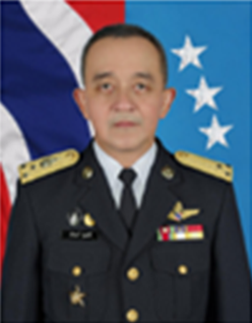
คณะกรรมการพัฒนาระบบราชการกองทัพอากาศ
ระเบียบวาระการประชุมที่ ๑
เรื่อง ประธานแจ้งให้ที่ประชุมทราบ

Slide 4
คณะกรรมการพัฒนาระบบราชการกองทัพอากาศ
ระเบียบวาระการประชุมที่ ๒
เรื่อง เลขานุการแจ้งให้ที่ประชุมทราบ
๒.๑ เรื่อง คำสั่ง คณอก.ต่างๆ ของ ก.พ.ร.ทอ.
๒.๒ เรื่อง การดำเนินการจัดทำคำรับรอง
การปฏิบัติราชการของ ทอ.
๒.๓ เรื่อง การพัฒนาระบบราชการตามแนวทาง
ของ ทอ.ที่มุ่งเน้นในปี ๖๒
๒.๔ เรื่อง การส่งเสริมรับรางวัลเลิศรัฐ
สาขาบริการภาครัฐ

Slide 5
คณะกรรมการพัฒนาระบบราชการกองทัพอากาศ
ระเบียบวาระการประชุมที่ ๒
เรื่อง เลขานุการแจ้งให้ที่ประชุมทราบ
๒.๑ คำสั่ง คณอก.ต่างๆ ของ ก.พ.ร.ทอ.

Slide 6
คณอก. | ประธาน | เลขาฯ
๑. การพัฒนาคุณภาพการบริหารจัดการภาครัฐของ ทอ. | รอง.เสธ.ทอ.(กพ.) | ผอ.สพร.ทอ.
๒. เจรจาข้อตกลงและประเมินผลตาม คำรับรองการปฏิบัติราชการของ นขต.ทอ. | ผอ.สพร.ทอ. | ผอ.กยศ.สพร.ทอ.
๓. จัดทำแผนปฏิบัติราชการ ๔ ปี ทอ. | รอง จก.ยก.ทอ. | ผอ.กนผ.สนผ.ยก.ทอ.
๔. การบริหารความเสี่ยงของ ทอ. | รอง.เสธ.ทอ.(ยก.) | ผอ.สพร.ทอ.
๕. ควบคุมภายใน ทอ. | ปช.ทอ. | ผอ.กตป.สบท.สปช.ทอ.
๖. วัฒนธรรมองค์กร ทอ. | รอง.เสธ.ทอ.(กพ.) | ผอ.กคพ.สปพ.กพ.ทอ.
๗. การจัดสรรเงินรางวัลประจำปี | รอง.เสธ.ทอ.(กพ.) | ผอ.กผป.สพร.ทอ.

Slide 7
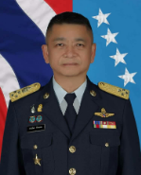
คณะกรรมการพัฒนาระบบราชการกองทัพอากาศ
คณะกรรมการพัฒนาระบบราชการกองทัพอากาศ
ประธาน | ผช.ผบ.ทอ.(สายงานกิจการพิเศษ)
เลขานุการ | ผอ.สพร.ทอ.
กรรมการ | รอง เสธ.ทอ., หน.นขต.ทอ.
อำนาจหน้าที่ | พิจารณากำหนดยุทธศาสตร์ นโยบาย แนวทาง เป้าหมาย ให้คำปรึกษา และติดตามความก้าวหน้า การดำเนินการพัฒนาระบบราชการของ ทอ.
7
Notes:
พลอากาศเอก ถาวรวัฒน์ จันทนาคม ผู้ช่วยผู้บัญชาการทหารอากาศ

Slide 8
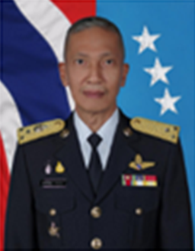
คณะกรรมการพัฒนาระบบราชการกองทัพอากาศ
๑. คณอก.ติดตามและกำกับดูแลการดำเนินการ พัฒนาคุณภาพการบริหารจัดการภาครัฐของ ทอ. (Steering Committee)
ประธาน | รอง.เสธ.ทอ.(กพ.)
เลขานุการ | ผอ.สพร.ทอ.
อำนาจหน้าที่ | - กำหนดนโยบาย ติดตาม กำกับดูแลการดำเนินการ พัฒนาคุณภาพการบริหารจัดการภาครัฐของ ทอ.(PMQA) - ส่งเสริม สนับสนุน และให้คำปรึกษาแนะนำ - แต่งตั้งคณะทำงานพัฒนาคุณภาพการบริหารจัดการภาครัฐ ของ ทอ.(Working Team)

Slide 9
คณะกรรมการพัฒนาระบบราชการกองทัพอากาศ
คณะทำงานพัฒนาคุณภาพการบริหารจัดการภาครัฐของ ทอ. (Working Team)
คณะทำงาน | หน.คณะทำงาน | คณท.และเลขานุการ
๑. การนำองค์การ | รอง จก.ยก.ทอ. | ผอ.กนผ.สนผ.ยก.ทอ.
๒. การวางแผนเชิงยุทธศาสตร์ | รอง จก.ยก.ทอ. | ผอ.กนผ.สนผ.ยก.ทอ.
๓. การให้ความสำคัญกับผู้รับบริการ และผู้มีส่วนได้ส่วนเสีย | รอง จก.ยก.ทอ. | ผอ.กนผ.สนผ.ยก.ทอ.
๔. การวัด การวิเคราะห์ และการจัดการความรู้ | รอง จก.กพ.ทอ. | ผอ.กคพ.สปพ.กพ.ทอ.
๕. การมุ่งเน้นบุคลากร | รอง จก.กพ.ทอ. | ผอ.กนผ.สนพ.กพ.ทอ.
๖. การมุ่งเน้นระบบการปฏิบัติการ | เสธ.คปอ. | ผอ.กวก.คปอ.
๗. ผลลัพธ์การดำเนินการ | ผอ.สพร.ทอ. | ผอ.กผป.สพร.ทอ.
9

Slide 10
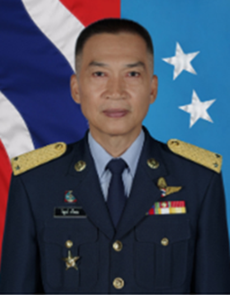
คณะกรรมการพัฒนาระบบราชการกองทัพอากาศ
๒. คณะอนุกรรมการเจรจาข้อตกลงและประเมินผล ตามคำรับรองการปฏิบัติราชการของ นขต.ทอ.
ประธาน | ผอ.สพร.ทอ.
คณอก.และ เลขานุการ | ผอ.กยศ.สพร.ทอ.
อำนาจหน้าที่ | - เจรจาความเหมาะสม - การติดตามประเมินผล

Slide 11
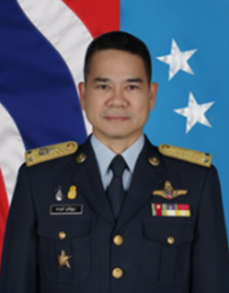
คณะกรรมการพัฒนาระบบราชการกองทัพอากาศ
๓. คณะอนุกรรมการจัดทำแผนปฏิบัติราชการ ๔ ปี กองทัพอากาศ
ประธาน | รอง จก.ยก.ทอ.
เลขานุการ | ผอ.กนผ.สนผ.ยก.ทอ.
อำนาจหน้าที่ | จัดทำแผนปฏิบัติราชการ ๔ ปี ทอ.

Slide 12
คณะกรรมการพัฒนาระบบราชการกองทัพอากาศ
๔. คณะอนุกรรมการบริหารความเสี่ยงของ ทอ.
ประธาน | รอง.เสธ.ทอ.(ยก.)
เลขานุการ | ผอ.สพร.ทอ.
อำนาจหน้าที่ | กำหนดแนวทางการดำเนินงาน ติดตามประเมินผล

Slide 13
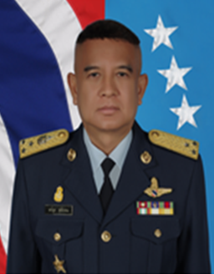
คณะกรรมการพัฒนาระบบราชการกองทัพอากาศ
๕. คณะอนุกรรมการควบคุมภายใน ทอ.
ประธาน | ปช.ทอ.
เลขานุการ | ผอ.กตป.สบท.สปช.ทอ.
อำนาจหน้าที่ | - กำหนดแนวทาง การติดตามประเมินผล

Slide 14
คณะกรรมการพัฒนาระบบราชการกองทัพอากาศ
๖. คณะอนุกรรมการวัฒนธรรมองค์กร ทอ.
ประธาน | รอง.เสธ.ทอ.(กพ.)
เลขานุการ | ผอ.กคพ.สปพ.กพ.ทอ.
อำนาจหน้าที่ | ทบทวนค่านิยมหลัก จัดทำนโยบายการกำกับดูแลองค์การที่ดี

Slide 15
คณะกรรมการพัฒนาระบบราชการกองทัพอากาศ
๗. คณะอนุกรรมการพิจารณาหลักเกณฑ์ และวิธีการจัดสรรเงินรางวัลประจำปี
ประธาน | รอง.เสธ.ทอ.(กพ.)
เลขานุการ | ผอ.กผป.สพร.ทอ.
อำนาจหน้าที่ | กำหนดหลักเกณฑ์และวิธีการจัดสรรเงินรางวัล

Slide 16
คณะกรรมการพัฒนาระบบราชการกองทัพอากาศ
ระเบียบวาระการประชุมที่ ๒
เรื่อง เลขานุการแจ้งให้ที่ประชุมทราบ
๒.๒ เรื่อง การดำเนินการจัดทำคำรับรอง
การปฏิบัติราชการของ ทอ.

Slide 17
ผลการปฏิบัติราชการของ ทอ.ประจำปีงบประมาณ พ.ศ.๒๕๖๑
องค์ประกอบ | ประเด็นการประเมิน | เป้าหมาย | ผลการดำเนินงาน
๑ Function Base | ๑. ความพร้อมรบของหน่วยบิน (จร.ทอ.) ๒. ความพร้อมรบของการป้องกันฐานบิน (อย.) | ๕ ๕ | ๕ ๕
๒ Agenda Base | ๓. การสร้างความรับรู้ความเข้าใจแก่ประชาชน (กร.ทอ.) ๓.๑ ร้อยละการดำเนินการตามแผนการสร้างความรับรู้ ความเข้าใจแก่ประชาชน ๓.๒ ร้อยละการชี้แจงประเด็นสำคัญที่ทันต่อสถานการณ์ ๔. ระดับความสำเร็จของการฝึกร่วม/ผสม (ยก.ทอ.) | ๕ ๕ ๕ | ๕ ๕ ๕
๓ Area Base | - | - | -
๔ Innovation Base | ๕. การพัฒนานวัตกรรม “โปรแกรมการประเมินผลการปฏิบัติงานตามแนวคิดสมรรถนะกำลังพล ทอ.เพื่อการพัฒนากำลังพล”(กพ.ทอ.) | ๕ | ๕
๕ Potential Base | ๖. การจัดทำและดำเนินการตามแผนการขับเคลื่อนยุทธศาสตร์ชาติ (ยก.ทอ.) | ๕ | ๕

Slide 18
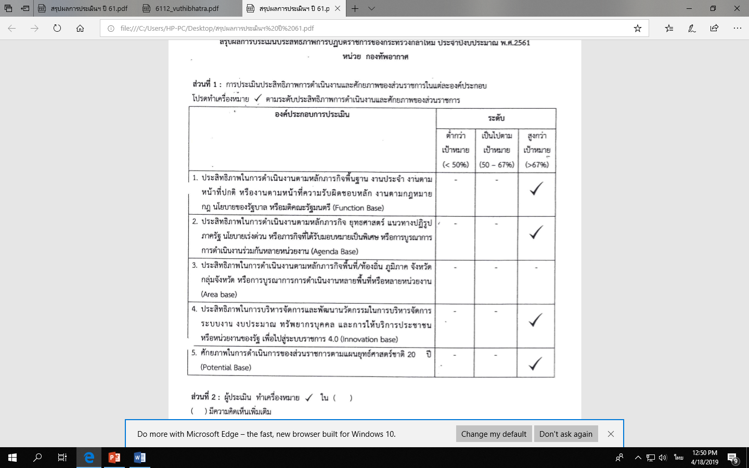
คณะกรรมการพัฒนาระบบราชการกองทัพอากาศ
ผลการดำเนินงานตามคำรับรอง ทอ.ปี ๖๑

Slide 19
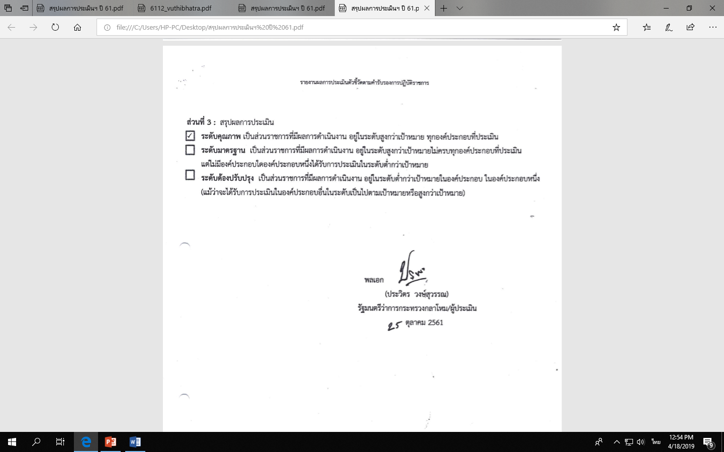
คณะกรรมการพัฒนาระบบราชการกองทัพอากาศ
ผลการดำเนินงานตามคำรับรอง ทอ.ปี ๖๑

Slide 20
กรอบการประเมินผลการปฏิบัติราชการ กห.
ประจำปีงบประมาณ พ.ศ.๒๕๖๒
องค์ประกอบ | เป้าหมาย
๑ Function Base | ตอบสนองยุทธศาสตร์ชาติ ขับเคลื่อนงานตามนโยบายสำคัญของรัฐบาล และ รมว.กห. มีการบูรณาการในภาพรวมของ กห.
๒ Agenda Base
๓ Area Base
๔ Innovation Base
๕ Potential Base

Slide 21
กรอบการประเมินผลการปฏิบัติราชการ กห.
ประจำปีงบประมาณ พ.ศ.๒๕๖๒
องค์ประกอบ | ประเด็นการประเมิน | เจ้าภาพ
๑ Function Base | ๑. ความพร้อมรบของหน่วยบิน ๒. การดำเนินการภายใต้กรอบอาเซียน | จร.ทอ. ยก.ทอ.
๒ Agenda Base | ๓. การดำเนินการด้านความปลอดภัยไซเบอร์ ๔. ความสำเร็จของการดำเนินการตามแผนบูรณาการ ด้านอุตสาหกรรมป้องกันประเทศ ๕. การสร้างความรับรู้ ความเข้าใจ ความเชื่อมั่น และการสนับสนุน จากประชาชน | ทสส.ทอ. กบ.ทอ. กร.ทอ.
๓ Area Base | - | -
๔ Innovation Base | ๖. การวิจัยพัฒนายุทโธปกรณ์/หลักนิยม/กระบวนการ ๗. การดำเนินการด้าน Big Data | ยก.ทอ. ทสส.ทอ.
๕ Potential Base | ๘. การปรับโครงสร้างส่วนราชการเพื่อรองรับการปฏิบัติราชการ ในอนาคต | ยก.ทอ.

Slide 22
ตัวชี้วัดและรายละเอียดตัวชี้วัดตามกรอบการประเมินผล
องค์ประกอบที่ ๑ Function Base (๒ ตัวชี้วัด)
ตัวชี้วัดที่ ๑ ความพร้อมรบของหน่วยบิน (จร.ทอ.)
วัดจาก : ผลการตรวจสอบความพร้อมรบ ๒๑ หน่วยบิน
(ระดับฝูงบิน) ผ่านเกณฑ์มาตรฐานที่ร้อยละ ๘๕
ตัวชี้วัดที่ ๒ การดำเนินการภายใต้กรอบอาเซียน (ยก.ทอ.)
วัดจาก : ผลการประชุมคณะทำงานร่วม ทอ.กับ ทอ.มิตรประเทศ Air Working Group : AWG
22

Slide 23
ตัวชี้วัดและรายละเอียดตัวชี้วัดตามกรอบการประเมินผล
องค์ประกอบที่ ๒ Agenda Base (๓ ตัวชี้วัด)
ตัวชี้วัดที่ ๓ ระดับความพร้อมของการปฏิบัติการไซเบอร์
ของ ทอ. (ทสส.ทอ.)
วัดจาก : ผลการฝึกปฏิบัติการไซเบอร์เชิงป้องกันและปราบปราม ของชุดปฏิบัติการจาก สป.,บก.ทท. และเหล่าทัพ โดย บก.ทท.รับผิดชอบจัดการฝึกและกำหนดขั้นตอนในการดำเนินการและการวัดผล ผ่านเกณฑ์มาตรฐานที่ร้อยละ ๔๐
23

Slide 24
ตัวชี้วัดและรายละเอียดตัวชี้วัดตามกรอบการประเมินผล
องค์ประกอบที่ ๒ Agenda Base (๓ ตัวชี้วัด)
ตัวชี้วัดที่ ๔ ความสำเร็จของการดำเนินการตามแผนบูรณาการด้านอุตสาหกรรมป้องกันประเทศ (กบ.ทอ.)
วัดจาก : ความสำเร็จจากการดำเนินการตามแผนในปี ๖๒
ตามกรอบแนวทางของ สป.(ศอพท.)
จัดตั้ง คณอก.ส่งเสริมอุตสาหกรรมป้องกันประเทศของ ทอ.กำหนดแผนจัดทำพิมพ์เขียว (Blueprint)
24

Slide 25
ตัวชี้วัดและรายละเอียดตัวชี้วัดตามกรอบการประเมินผล
องค์ประกอบที่ ๒ Agenda Base (๓ ตัวชี้วัด)
ตัวชี้วัดที่ ๕ การสร้างความรับรู้ ความเข้าใจ ความเชื่อมั่น
และการสนับสนุนจากประชาชน (กร.ทอ.)
๕.๑ ร้อยละการดำเนินการตามแผนการสร้างความรับรู้ ความเข้าใจ ความเชื่อมั่น และการสนับสนุนจากประชาชน
วัดจาก : ผลดำเนินการตามแผนได้ร้อยละ ๑๐๐
25

Slide 26
ตัวชี้วัดและรายละเอียดตัวชี้วัดตามกรอบการประเมินผล
องค์ประกอบที่ ๒ Agenda Base (๓ ตัวชี้วัด)
ตัวชี้วัดที่ ๕ การสร้างความรับรู้ ความเข้าใจ ความเชื่อมั่น
และการสนับสนุนจากประชาชน (กร.ทอ.)
๕.๒ ร้อยละการชี้แจงประเด็นสำคัญที่ทันต่อสถานการณ์
วัดจาก : ผลการชี้แจงประเด็นข่าวที่มีคุณภาพและรายงานเข้าสู่ระบบได้ร้อยละ ๑๐๐ (ทันเวลา/เนื้อหาครบ/วิธีการชี้แจง/ช่องทางเผยแพร่)
26

Slide 27
ตัวชี้วัดและรายละเอียดประกอบคำรับรอง
การปฏิบัติราชการ
องค์ประกอบที่ ๓ Area Base
ประเมินจังหวัด ไม่เกี่ยวข้องกับ กห.
27

Slide 28
ตัวชี้วัดและรายละเอียดตัวชี้วัดตามกรอบการประเมินผล
องค์ประกอบที่ ๔ Innovation Base (๒ ตัวชี้วัด)
ตัวชี้วัดที่ ๖ การทบทวนและปรับปรุงหลักนิยม ทอ.(ยก.ทอ.)
วัดจาก : ผลการทบทวนและปรับปรุงหลักนิยม ทอ.
ทั้งเนื้อหาและคุณภาพ
28

Slide 29
ตัวชี้วัดและรายละเอียดตัวชี้วัดตามกรอบการประเมินผล
องค์ประกอบที่ ๔ Innovation Base (๒ ตัวชี้วัด)
ตัวชี้วัดที่ ๗ ระดับความสำเร็จในการจัดทำแนวทางในการจัดทำ Big Data ของ ทอ.โดยสอดคล้องกับการดำเนินการของ กห.(ทสส.ทอ.)
วัดจาก : การให้ความร่วมมือกับ สป.(ทสอ.กห.) ๕ ขั้นตอน
เฉลี่ยร้อยละ ๗๕
29

Slide 30
ตัวชี้วัดและรายละเอียดตัวชี้วัดตามกรอบการประเมินผล
องค์ประกอบที่ ๕ Potential Based (๑ ตัวชี้วัด)
ตัวชี้วัดที่ ๘ ความสำเร็จของการปรับปรุงโครงสร้าง(ยก.ทอ.)
๘.๑ ความสำเร็จของการปรับปรุงโครงสร้างตามแผนแม่บท
วัดจาก : มีการปรับโครงสร้างตามแผนแม่บท
30

Slide 31
ตัวชี้วัดและรายละเอียดตัวชี้วัดตามกรอบการประเมินผล
องค์ประกอบที่ ๕ Potential Based (๑ ตัวชี้วัด)
ตัวชี้วัดที่ ๘ ความสำเร็จของการปรับปรุงโครงสร้าง (ยก.ทอ.)
๘.๒ ความสำเร็จของการปรับปรุงโครงสร้างตามนโยบาย
ของผู้บังคับบัญชา
วัดจาก : การปรับปรุงโครงสร้างศูนย์ปฏิบัติการอวกาศ
(เพื่อพลาง) เพื่อรองรับการปฏิบัติงานด้านอวกาศ
31

Slide 32
ปฏิทินติดตามประเมินผลการดำเนินการตามคำรับรองการปฏิบัติราชการของ นขต.กห.
และเหล่าทัพ ประจำปีงบประมาณ พ.ศ.๒๕๖๒
วันที่ | กิจกรรม
ภายใน ๕ ก.ค.๖๒ | รายงานความก้าวหน้าผลการดำเนินการตามตัวชี้วัด รอบ ๙ เดือน (๑ ต.ค.๖๑ - ๓๐ มิ.ย.๖๒)
ภายใน ๓ ต.ค.๖๒ | รายงานผลการประเมินตนเองตามตัวชี้วัด รอบ ๑๒ เดือน (๑ ต.ค.๖๑ - ๓๐ ก.ย.๖๒)
ภายใน ๑๐ ต.ค.๖๒ | อตผ.กห. ติดตามรายงานผลการดำเนินการตามตัวชี้วัด รอบ ๑๒ เดือน (๑ ต.ค.๖๑ - ๓๐ ก.ย.๖๒) ณ ที่ตั้งหน่วย
ภายใน สัปดาห์ที่ ๓ ของ ต.ค.๖๒ (ภายใน ๑๘ ต.ค.๖๒) | อตผ.กห. รายงานผลการดำเนินการตามตัวชี้วัด รอบ ๑๒ เดือน (๑ ต.ค.๖๑ - ๓๐ ก.ย.๖๒) นำเรียน รมว.กห. และเสนอ สำนักงาน ก.พ.ร. รวมทั้งรายงานผล การดำเนินการฯ ผ่านระบบ e-SAR ของสำนักงาน ก.พ.ร.

Slide 33
คณะกรรมการพัฒนาระบบราชการกองทัพอากาศ
ระเบียบวาระการประชุมที่ ๒
เรื่อง เลขานุการแจ้งให้ที่ประชุมทราบ
๒.๓ การพัฒนาระบบราชการตามแนวทางของ ทอ.
ที่มุ่งเน้นในปี ๖๒

Slide 34
คณะกรรมการพัฒนาระบบราชการกองทัพอากาศ
ผลการประเมินระบบราชการ ๔.๐ รอบ ๑
รายหมวด | ทอ. |  | ทร. |  | ทบ. |  | บก.ทท. |  | สป.กห.
 | SAR | Result | SAR | Result | SAR | Result | SAR | Result | SAR | Result
หมวด ๑ | 433.33 | 425 | 466.67 | 408.33 | 500 | 358.33 | 491.67 | 441.67 | 466.67 | 341.67
หมวด ๒ | 500 | 450 | 425 | 300 | 500 | 375 | 475 | 375 | 500 | 400
หมวด ๓ | 400 | 325 | 300 | 275 | 500 | 325 | 425 | 357 | 425 | 300
หมวด ๔ | 462.5 | 462.5 | 400 | 325 | 500 | 412.5 | 475 | 450 | 500 | 375
หมวด ๕ | 450 | 425 | 300 | 300 | 500 | 475 | 475 | 425 | 500 | 475
หมวด ๖ | 475 | 475 | 375 | 275 | 500 | 325 | 475 | 375 | 475 | 362.5
หมวด ๗ | 323 | 323 | 250 | 183 | 347 | 167 | 267 | 123 | 370 | 320
รวม | 434.83 | 412.21 | 359.52 | 295.19 | 478.14 | 348.26 | 440.52 | 366.38 | 462.38 | 367.74
เป็นระบบราชการ | 3.48 | 3.30 | 2.88 | 2.36 | 3.83 | 2.79 | 3.52 | 2.93 | 3.70 | 2.94

Slide 35
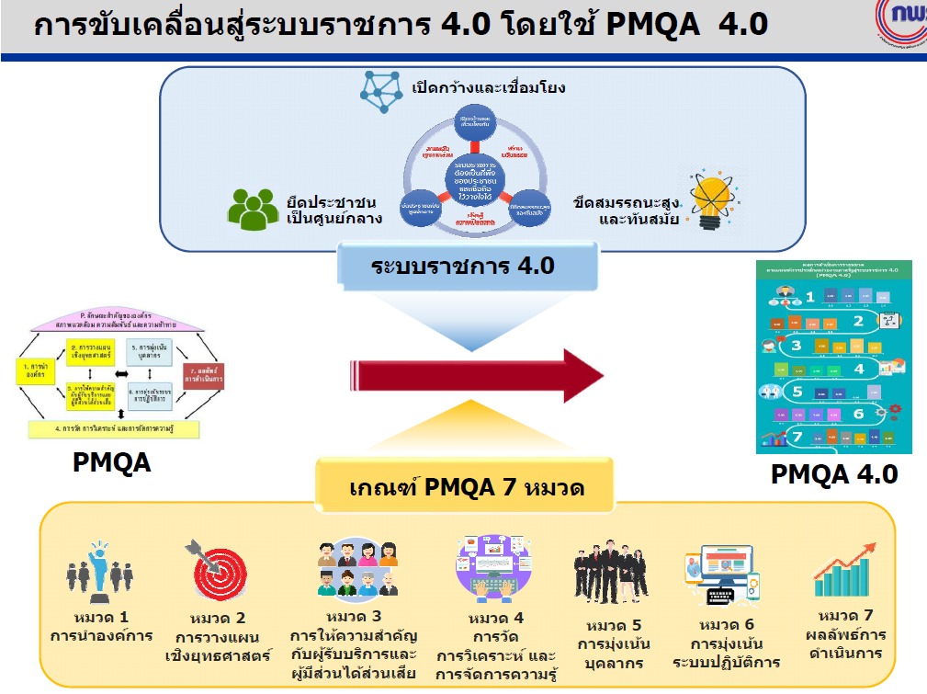
คณะกรรมการพัฒนาระบบราชการกองทัพอากาศ

Slide 36
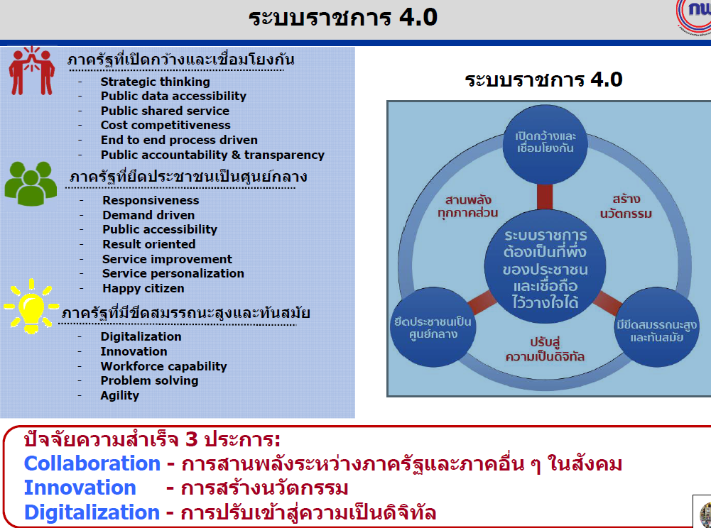
คณะกรรมการพัฒนาระบบราชการกองทัพอากาศ

Slide 37
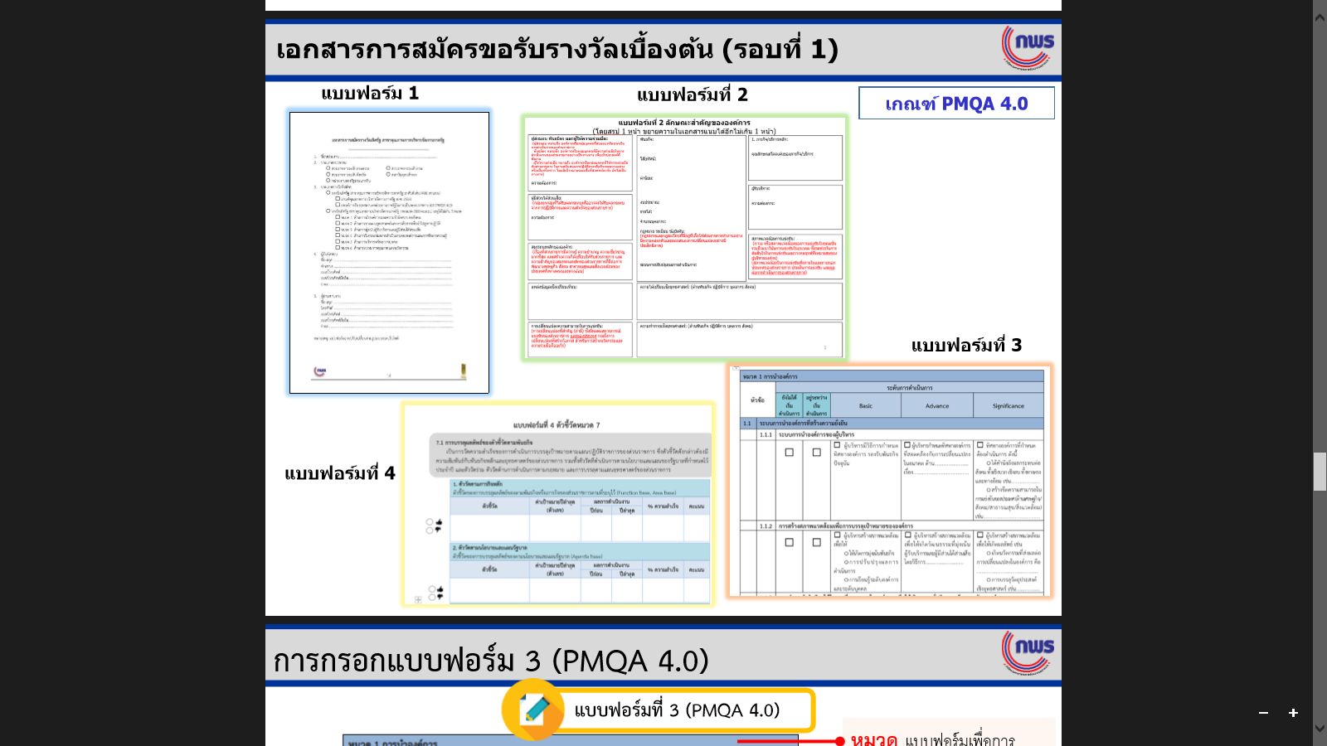

พิจารณาแบบฟอร์มการสมัครรับรางวัลคุณภาพ
ตามเกณฑ์คุณภาพการบริหารจัดการภาครัฐ (PMQA 4.0)

Slide 38
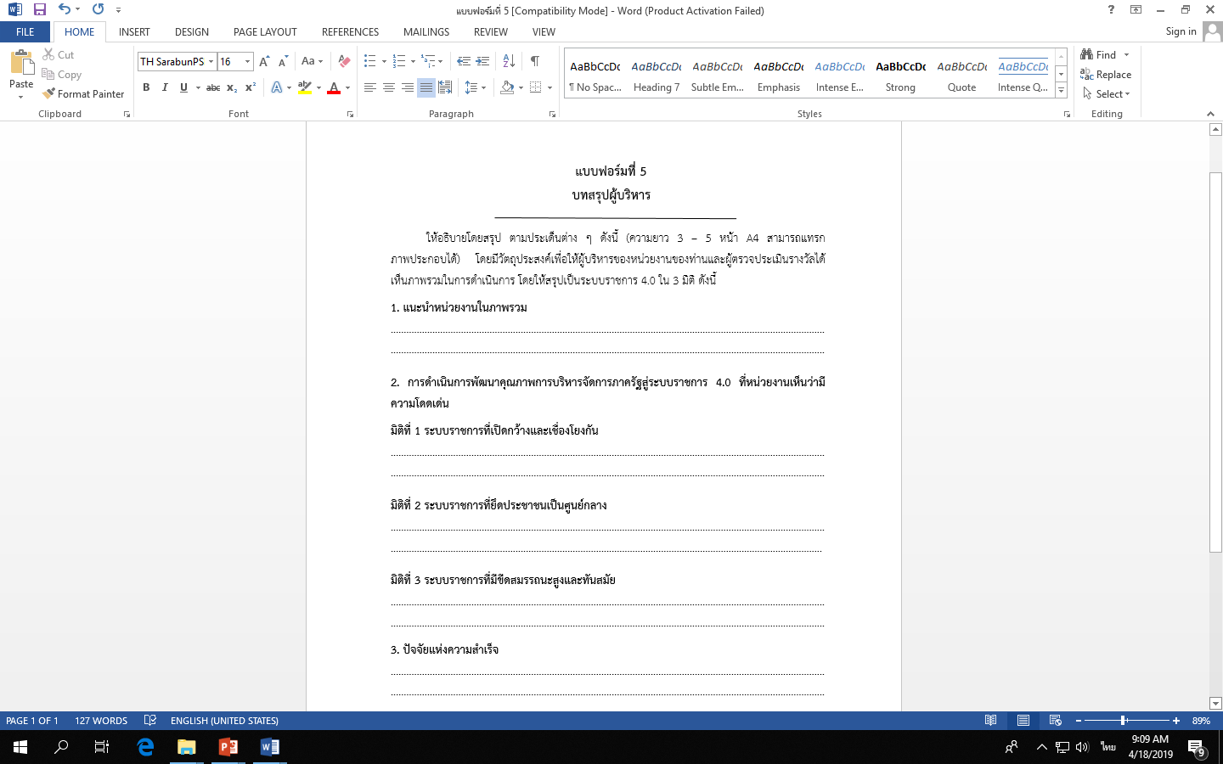
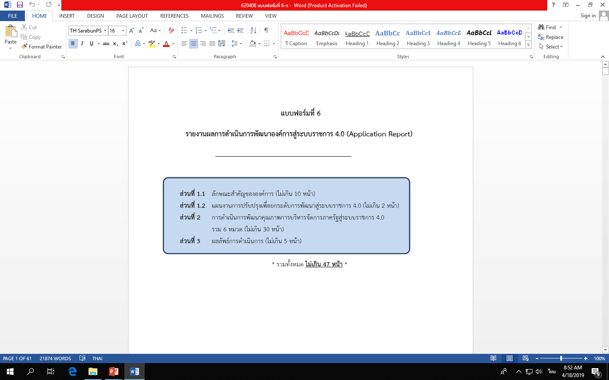
พิจารณาแบบฟอร์มการสมัครรับรางวัลคุณภาพ
ตามเกณฑ์คุณภาพการบริหารจัดการภาครัฐ (PMQA 4.0)

Slide 39
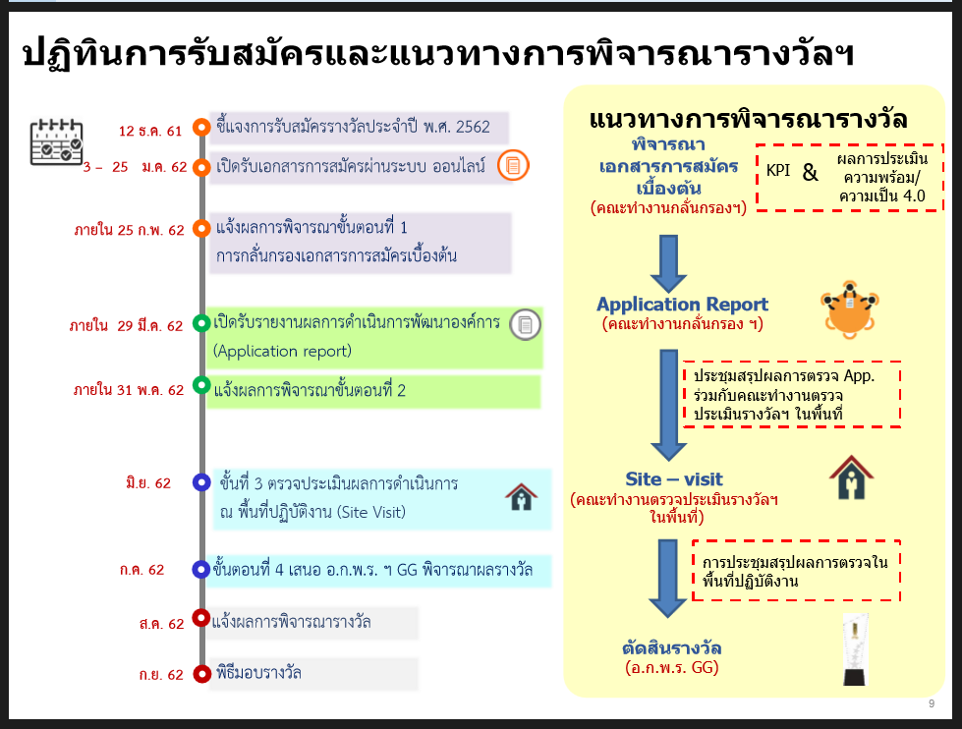
ปฏิทินการดำเนินงานของ ก.พ.ร. ปี พ.ศ.2562

Slide 40
คณะกรรมการพัฒนาระบบราชการกองทัพอากาศ
ระเบียบวาระการประชุมที่ ๒
เรื่อง เลขานุการแจ้งให้ที่ประชุมทราบ
๒.๔ การส่งเสริมรับรางวัลเลิศรัฐ สาขาบริการภาครัฐ
๑. ศบภ.ทอ.ส่งประเภทนวัตกรรมการบริการ เรื่อง โครงการจัดหาน้ำอุปโภคบริโภคเพื่อเสริมสร้างคุณภาพชีวิต
๒. สวบ.ทอ.ส่งประเภทพัฒนาการบริการ เรื่อง การออกแบบใบสำคัญแพทย์ (Medical Certificate) ระบบ One Day Licensing

Slide 41
คณะกรรมการพัฒนาระบบราชการกองทัพอากาศ
ระเบียบวาระการประชุมที่ ๓
วาระที่ ๓ เรื่อง รายงานผลการปฏิบัติราชการปี ๖๑
และแผนการปฏิบัติราชการปี ๖๒

Slide 42
คณะกรรมการพัฒนาระบบราชการกองทัพอากาศ
รายงานผลการปฏิบัติราชการปี ๖๑
และแผนการปฏิบัติราชการปี ๖๒ ของ คณอก.ต่าง ๆ
๓.๑ คำรับรองการปฏิบัติราชการ นขต.ทอ.
๓.๒ แผนปฏิบัติราชการ นขต.ทอ.
๓.๓ การพัฒนาคุณภาพการบริหารจัดการภาครัฐ นขต.ทอ.
๓.๔ แผนปฏิบัติราชการ ๔ ปี ทอ.
๓.๕ การบริหารความเสี่ยง
๓.๖ การควบคุมภายใน
๓.๗ วัฒนธรรมองค์กร ทอ.

Slide 43
คณะกรรมการพัฒนาระบบราชการกองทัพอากาศ
คณะอนุกรรมการเจรจาข้อตกลงและประเมินผล
ตามคำรับรองการปฏิบัติราชการของ นขต.ทอ.
๓.๑ คำรับรองการปฏิบัติราชการ นขต.ทอ.
๓.๒ แผนปฏิบัติราชการ นขต.ทอ.
๓.๓ การพัฒนาคุณภาพการบริหารจัดการภาครัฐ นขต.ทอ.

Slide 44
คณะกรรมการพัฒนาระบบราชการกองทัพอากาศ
๓.๑ คำรับรองการปฏิบัติราชการ นขต.ทอ.
วัตถุประสงค์ : เพื่อให้ นขต.ทอ.ทราบถึงกรอบ และแนวทางการจัดทำคำรับรองการปฏิบัติราชการประจำปี สามารถปฏิบัติได้อย่างถูกต้องตามรูปแบบเดียวกัน
ผลการดำเนินการปี ๖๑
จัดกิจกรรม เรื่อง การจัดทำคำรับรองการปฏิบัติราชการ นขต.ทอ.
วันที่ ๒๓-๒๔ พฤศจิกายน พ.ศ.๒๕๖๐ ณ ห้องประชุม (ชั้น ๓)
อาคารวิศวกรรมศาสตร์ โรงเรียนนายเรืออากาศนวมินทกษัตริยาธิราช

Slide 45
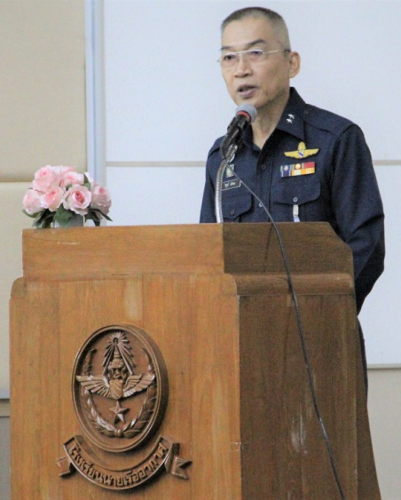
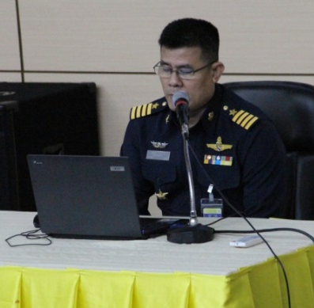
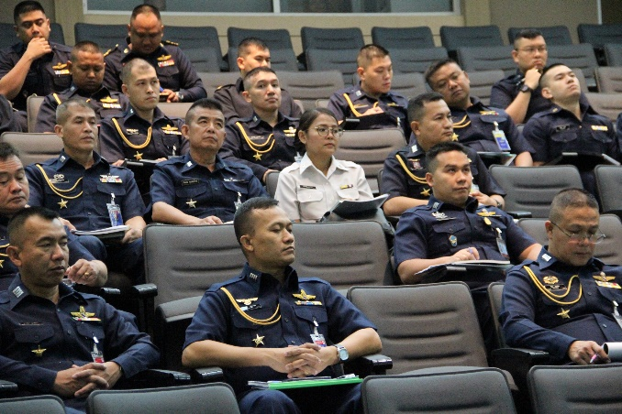
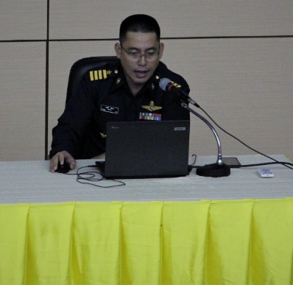
คณะกรรมการพัฒนาระบบราชการกองทัพอากาศ
ผลที่ได้รับ : นขต.ทอ.มีความเข้าใจในการจัดทำคำรับรองการปฏิบัติราชการในระดับดี สามารถปฏิบัติได้ตามวัตถุประสงค์
ไม่มีหน่วยใดได้คะแนนต่ำกว่าค่าเป้าหมายเฉลี่ยที่ตั้งไว้ (ค่าเป้าหมาย = ๓.๐๕๔๕)
ค่าเฉลี่ยผลการปฏิบัติตามคำรับรองฯ ๔.๖๑๗๙ คะแนน อยู่ในเกณฑ์ดี

Slide 46
คณะกรรมการพัฒนาระบบราชการกองทัพอากาศ
แผนการดำเนินการปี ๖๒
จัดกิจกรรม เรื่อง การจัดทำคำรับรองการปฏิบัติราชการของ นขต.ทอ.ปี ๖๒
ระหว่าง ๑๕-๑๖ พฤศจิกายน พ.ศ.๒๕๖๑
ณ ห้องบรรยายกองบัญชาการกองทัพอากาศ
แนวทางการดำเนินงาน
- การปฏิบัติตามคำรับรองฯ จำนวน ๘ ตัวชี้วัด ครอบคลุม ๓ มิติ ดังนี้
๑. มิติการปฏิบัติตามพันธกิจหรือยุทธศาสตร์ ทอ. (๔ ตัวชี้วัด)
๒. มิติการพัฒนาหน่วย (๒ ตัวชี้วัด)
๓. มิติการปกครองบังคับบัญชา (๒ ตัวชี้วัด)
- การติดตามและประเมินผล ๒ ครั้ง (รอบ ๖ เดือน และ ๑๒ เดือน)
- ผลคะแนนใช้ประกอบการพิจารณาคัดเลือกหน่วยงานดีเด่น ทอ.

Slide 47
คณะกรรมการพัฒนาระบบราชการกองทัพอากาศ
ข้อขัดข้องและข้อเสนอแนะ
- ไม่มี

Slide 48
คณะกรรมการพัฒนาระบบราชการกองทัพอากาศ
๓.๒ แผนปฏิบัติราชการ นขต.ทอ.
วัตถุประสงค์ : เพื่อให้การจัดทำแผนปฏิบัติราชการ นขต.ทอ. ซึ่งถ่ายทอดมาจากยุทธศาสตร์ ทอ., แผนแม่บท และนโยบาย ผบ.ทอ. สามารถเชื่อมโยงกับงบประมาณได้อย่างถูกต้อง เป็นไปในรูปแบบเดียวกัน
ผลการดำเนินการปี ๖๑
จัดกิจกรรม เรื่อง การเขียนแผนปฏิบัติราชการ นขต.ทอ.
วันที่ ๒๒-๒๓ กุมภาพันธ์ พ.ศ.๒๕๖๑ ณ ห้องประชุม (ชั้น ๓)
อาคารวิศวกรรมศาสตร์ โรงเรียนนายเรืออากาศนวมินทกษัตริยาธิราช

Slide 49
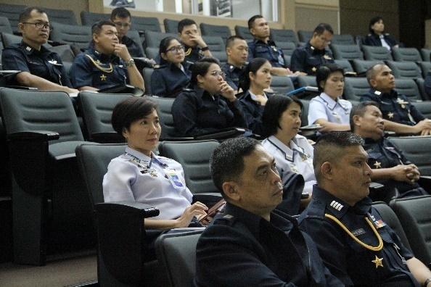
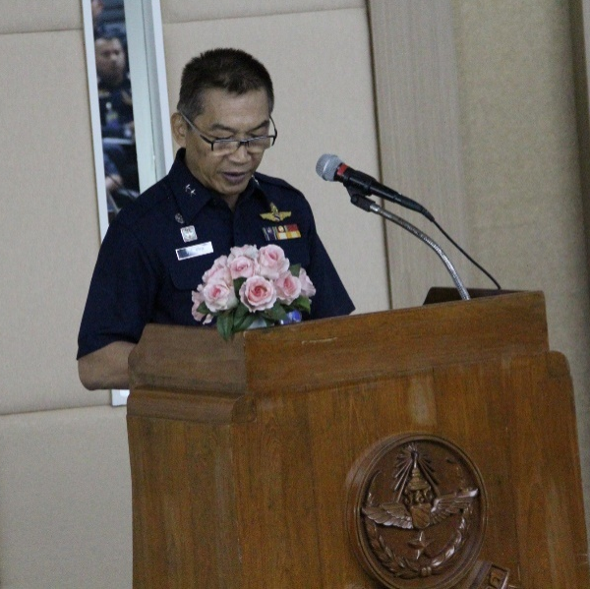
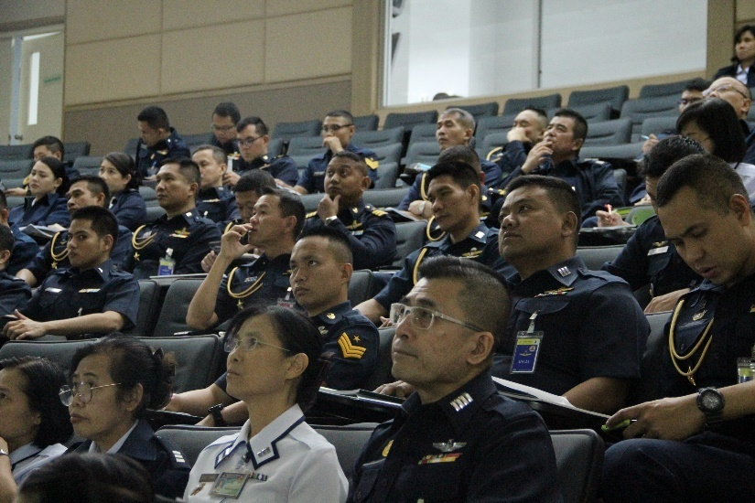
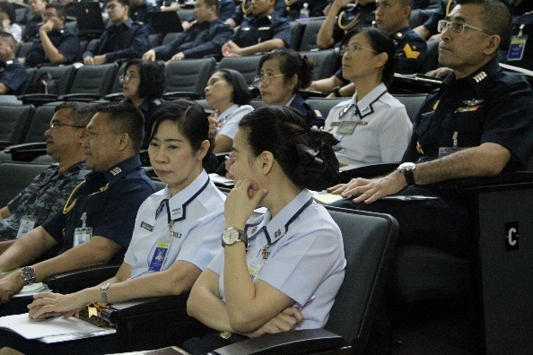
คณะกรรมการพัฒนาระบบราชการกองทัพอากาศ
ผลที่ได้รับ : นขต.ทอ.มีความเข้าใจในการจัดทำแผนปฏิบัติราชการในระดับดี สามารถปฏิบัติตามคู่มือ รูปแบบที่ สพร.ทอ.กำหนด และถ่ายทอดยุทธศาสตร์สู่การปฏิบัติอย่างเป็นรูปธรรม
ผลประเมินความพึงพอใจในการจัดกิจกรรมฯ คิดเป็นร้อยละ ๘๒.๓๐ อยู่ในระดับดี

Slide 50
คณะกรรมการพัฒนาระบบราชการกองทัพอากาศ
แผนการดำเนินการปี ๖๒
จัดกิจกรรม เรื่อง การเขียนแผนปฏิบัติราชการ นขต.ทอ.
วันที่ ๗-๘ กุมภาพันธ์ พ.ศ.๒๕๖๒
ณ ห้องบรรยายกองบัญชาการกองทัพอากาศ
แนวทางการดำเนินงาน
นโยบายปฏิบัติราชการ ข้อ ๑๐ บริหารกำลังพลด้วยความโปร่งใสสอดคล้องกับการขับเคลื่อนภารกิจของกองทัพอากาศและทิศทางการปฏิรูปของประเทศ ตลอดจนใช้แผนปฏิบัติราชการของหน่วยเป็นหลักในการปฏิบัติงานของหน่วยขึ้นตรงกองทัพอากาศ
นำยุทธศาสตร์ ทอ. ๒๐ ปี มาเป็นกรอบในการเขียนแผนปฏิบัติราชการ

Slide 51
คณะกรรมการพัฒนาระบบราชการกองทัพอากาศ
ข้อขัดข้องและข้อเสนอแนะ
- ไม่มี

Slide 52
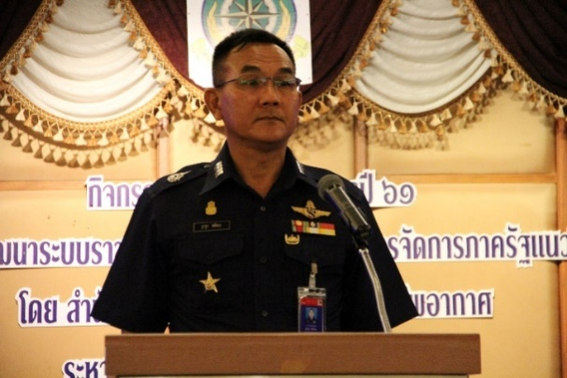
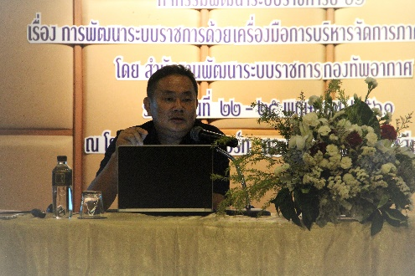
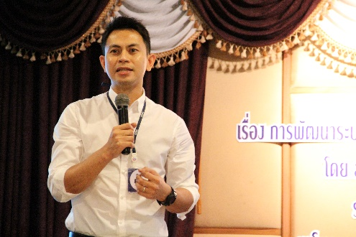
คณะกรรมการพัฒนาระบบราชการกองทัพอากาศ
๓.๓ การพัฒนาคุณภาพการบริหารจัดการภาครัฐ นขต.ทอ.
วัตถุประสงค์ : เพื่อให้ นขต.ทอ.สามารถพัฒนากระบวนงานได้อย่างเป็นระบบ
ผลการดำเนินการปี ๖๑
จัดกิจกรรม เรื่อง การพัฒนาระบบราชการด้วยเครื่องมือการบริหารจัดการ
ภาครัฐแนวใหม่ ระหว่าง ๒๒-๒๕ พฤษภาคม ๒๕๖๑
ณ โรงแรม โรแมนติก รีสอร์ท แอนด์สปา จว.นครราชสีมา

Slide 53
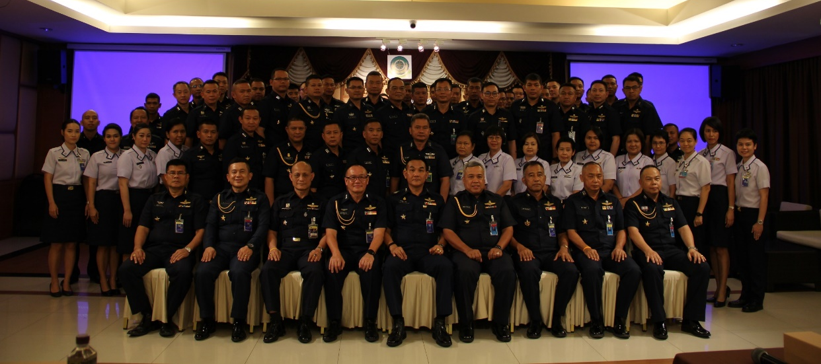
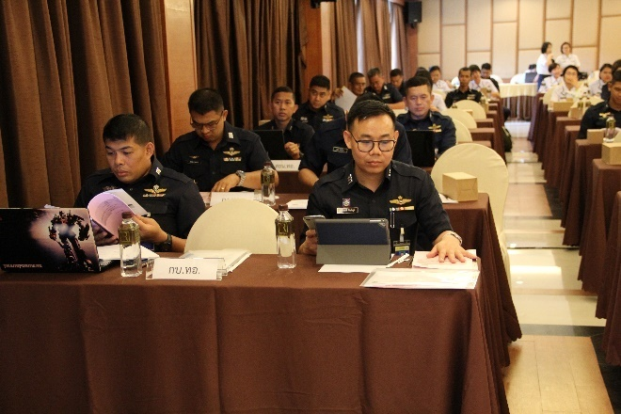
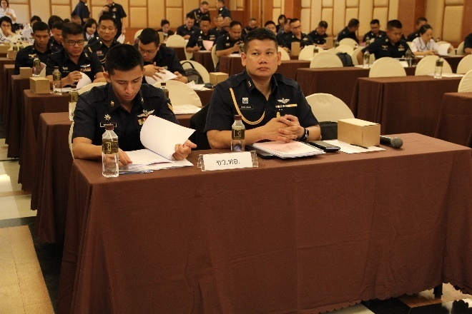
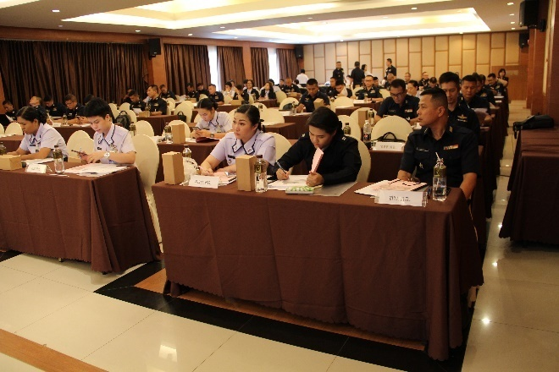
คณะกรรมการพัฒนาระบบราชการกองทัพอากาศ
ผลที่ได้รับ : ได้รับความร่วมมือ จาก นขต.ทอ.เป็นอย่างดี สามารถพัฒนากระบวนงาน
ได้อย่างเป็นระบบเป็นไปตามวัตถุประสงค์ที่กำหนด
ผลประเมินความพึงพอใจในการจัดกิจกรรมฯ คิดเป็นร้อยละ ๘๑.๖๐ อยู่ในระดับดี

Slide 54
คณะกรรมการพัฒนาระบบราชการกองทัพอากาศ
แผนการดำเนินการปี ๖๒
จัดกิจกรรม เรื่อง การพัฒนาระบบราชการ
ด้วยเครื่องมือการบริหารจัดการภาครัฐแนวใหม่
ระหว่าง ๒๑-๒๔ พฤษภาคม พ.ศ.๒๕๖๒
ณ จว.เพชรบุรี
แนวทางการดำเนินงาน
นโยบายปฏิบัติราชการ ข้อ ๑๑ พัฒนางานการปฏิบัติงานอย่างเป็นระบบและต่อเนื่องตามแนวทางยุทธศาสตร์การพัฒนาระบบราชการโดยใช้เครื่องมือการบริหารจัดการภาครัฐแนวใหม่ (PMQA 4.0)
- บูรณาการงานตามแนวทางการบริหารจัดการภาครัฐ หรือ PMQA 4.0

Slide 55
คณะกรรมการพัฒนาระบบราชการกองทัพอากาศ
ข้อขัดข้องและข้อเสนอแนะ
- ไม่มี

Slide 56
คณะกรรมการพัฒนาระบบราชการกองทัพอากาศ
การบูรณาการงานของ นขต.ทอ.(๖๑ – ๖๒)
การจัดทำมาตรฐานการปฏิบัติงาน
กระบวนงานหลัก
บริหารความเสี่ยง
กิจกรรมควบคุมภายใน
งาน
วัฒนธรรมองค์กร
ผู้รับบริการและผู้มีส่วนได้ส่วนเสีย
ฐานข้อมูลที่จำเป็น
กระบวนงานสนับสนุน
จัดการความรู้
จัดทำแผนพัฒนาบุคลากร

Slide 57
คณะกรรมการพัฒนาระบบราชการกองทัพอากาศ
คณะอนุกรรมการจัดทำแผนปฏิบัติราชการ ๔ ปี
กองทัพอากาศ
๓.๔ แผนปฏิบัติราชการ ๔ ปี ทอ.
การดำเนินการ

Slide 58

สรุปสาระสำคัญ
ร่างแผนปฏิบัติราชการ ๔ ปี กองทัพอากาศ
พ.ศ.๒๕๖๑ - ๒๕๖๔
โดย
คณอก.จัดทำแผนปฏิบัติราชการ ๔ ปี กองทัพอากาศ
คณก.พัฒนาระบบราชการกองทัพอากาศ

Slide 59
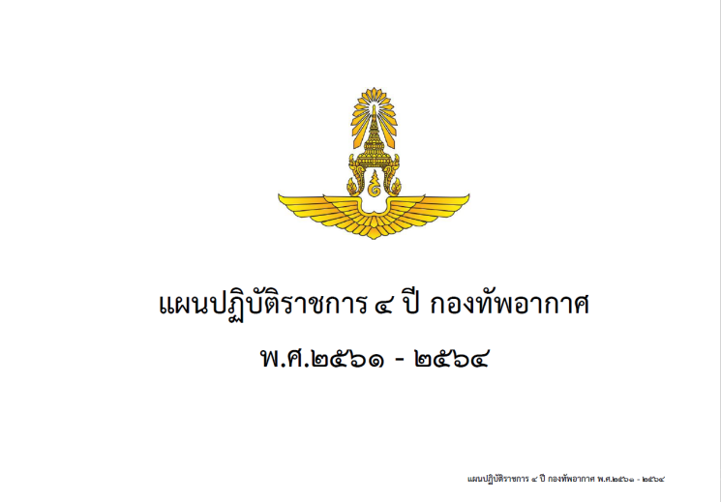
วัตถุประสงค์การจัดทำแผนปฏิบัติราชการ ๔ ปี ทอ.
๑. เพื่อรองรับแผนปฏิบัติราชการ ๔ ปี กองทัพไทย พ.ศ.๒๕๖๑ - ๒๕๖๔
๒. เพื่อกำหนดกลยุทธ์ และแผนงาน/โครงการ/กิจกรรม รองรับแผนปฏิบัติราชการ
กองทัพไทยและยุทธศาสตร์ ทอ. ๒๐ ปี
๓. เพื่อผลักดันการปฏิบัติราชการและการจัดสรรทรัพยากร ในส่วนที่ ทอ.รับผิดชอบ
ให้เกิดความสอดคล้อง บูรณาการ และเชื่อมโยงอย่างเป็นระบบ
๔. เพื่อเป็นแนวทางในการปฏิบัติราชการของ นขต.ทอ.ให้เป็นไปตามทิศทางที่ยุทธศาสตร์และนโยบายหน่วยเหนือกำหนด
๕. เพื่อให้การปฏิบัติราชการของ ทอ.เป็นไปตามหลักเกณฑ์และวิธีการบริหารกิจการ
บ้านเมืองที่ดี

Slide 60




ยุทธศาสตร์ชาติ 20 ปี
แผนการบริหารราชการแผ่นดิน
ยุทธศาสตร์การป้องกันประเทศ 20 ปี
(พ.ศ.2560 – 2579)
แผนปฏิบัติราชการ 4 ปี
กระทรวงกลาโหม
(กห.)
ยุทธศาสตร์ทหาร 20 ปี
(พ.ศ.2560 – 2579)
แผนปฏิบัติราชการ 4 ปี
กองทัพไทย
(ทท.)
พระราชกฤษฎีกาว่าด้วยหลักเกณฑ์และวิธีการบริหารกิจการบ้านเมือง
ที่ดี พ.ศ. ๒๕๔๖
การบริหารราชการ ทอ.
ยุทธศาสตร์กองทัพอากาศ 20 ปี
(ยก.ทอ.)
กองบัญชาการ
ผู้บังคับบัญชา
ติดตามความคืบหน้า
นโยบาย ผบ.ทอ.
แผนปฏิบัติราชการ ๔ ปี
กองทัพอากาศ
แผนแม่บท
แผนพัฒนาขีดความ สามารถการปฏิบัติการที่ใช้เครือข่ายเป็นศูนย์กลาง
แผนแม่บทกองทัพ
อากาศ
(ยก.ทอ.)
1) ตามวงรอบ
2) การประชุมต่าง ๆ
- ประชุม ทอ.
- ประชุม ฝสธ.ทอ.
(ยก.ทอ.)
(คณก.)
แผนปฏิบัติราชการ ทอ.
ประจำปี
แผนปฏิบัติราชการ
นขต.ทอ.
แผนการเตรียมและใช้กำลัง
กองทัพอากาศ
(ยก.ทอ.)
(สปช.ทอ.)
ประเด็นยุทธศาสตร์
เป้าประสงค์
แผนการเตรียมกำลัง
แผนยุทธการ
ตัวชี้วัด
ภารกิจฝูงบิน
แผนการฝึก
ฯลฯ
แผนเฉลิมอากาศ
แผนยุทธการ ทอ.999
แผนระดมสรรพกำลัง
แผนการค้นหาและช่วยชีวิต ทอ.
แผนบรรเทาสาธารณภัย
ฯลฯ
พระราช
บัญญัติวิธีการงบประมาณ พ.ศ.๒๕๐๒
หน่วยสายวิทยาการ/
จร.ทอ.ติดตาม
ความคืบหน้า
กลยุทธ์
กิจกรรม
ผู้รับผิดชอบ
งบประมาณ
49 50 51 52
หัวหน้าหน่วย
(สพร.ทอ.)
ความต้องการงบประมาณ
คำของบประมาณ
รายจ่ายประจำปี
(สปช..ทอ.)
ที่มา: ยุทธศาสตร์ ทอ. ๒๐ ปี (พ.ศ.๒๕๖๐ - ๒๕๗๙)
(สปช..ทอ.)

Slide 61
เค้าโครงแผนปฏิบัติราชการ ๔ ปี ทอ.
พ.ศ.๒๕๖๑ - ๒๕๖๔
ส่วนที่ ๑ บทนำ
วิสัยทัศน์ พันธกิจ และค่านิยมกองทัพอากาศ
โครงสร้างการจัดกองทัพอากาศ
ส่วนที่ ๒ ความเชื่อมโยงยุทธศาสตร์และนโยบายหน่วยเหนือ
ความเชื่อมโยงยุทธศาสตร์และนโยบายหน่วยเหนือ
แผนที่ยุทธศาสตร์ กองทัพอากาศ
มุมมองด้านการเรียนรู้และพัฒนา (Learning and Growth Perspective)
มุมมองด้านกระบวนการ (Internal Process Perspective)
มุมมองด้านผู้มีส่วนได้ส่วนเสีย (Stakeholders Perspective)

Slide 62
เค้าโครงแผนปฏิบัติราชการ ๔ ปี ทอ.
พ.ศ.๒๕๖๑ - ๒๕๖๔
ส่วนที่ ๓ ประเด็นยุทธศาสตร์แผนปฏิบัติราชการ ๔ ปี ทอ.
ประเด็นยุทธศาสตร์ที่ ๑ การพิทักษ์รักษาและเทิดทูนสถาบันพระมหากษัตริย์
ประเด็นยุทธศาสตร์ที่ ๒ เสริมสร้างสมรรถนะและความพร้อมในการป้องกันประเทศ
ประเด็นยุทธศาสตร์ที่ ๓ รักษาความมั่นคงของรัฐ
ประเด็นยุทธศาสตร์ที่ ๔ รักษาผลประโยชน์แห่งชาติ
ประเด็นยุทธศาสตร์ที่ ๕ สนับสนุนการขับเคลื่อนยุทธศาสตร์การพัฒนาประเทศของรัฐบาล
ส่วนที่ ๔ ผนวก
สถานการณ์ และสภาวะแวดล้อมด้านความมั่นคง
การวิเคราะห์สภาพแวดล้อม ความท้าทาย และความเสี่ยง

Slide 63
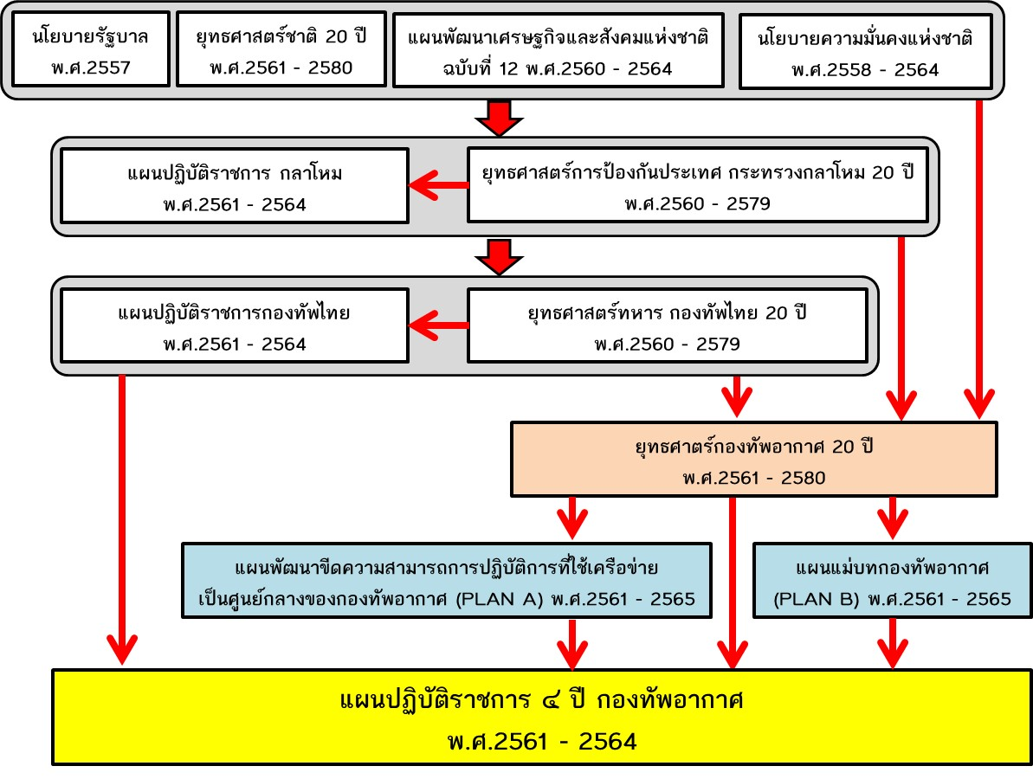
ความเชื่อมโยงยุทธศาสตร์และนโยบายหน่วยเหนือ

Slide 64
แผนที่ยุทธศาสตร์ ทอ.
(ประยุกต์ใช้หลักการวางแผนทางทหาร End, Way, Mean)

Slide 65
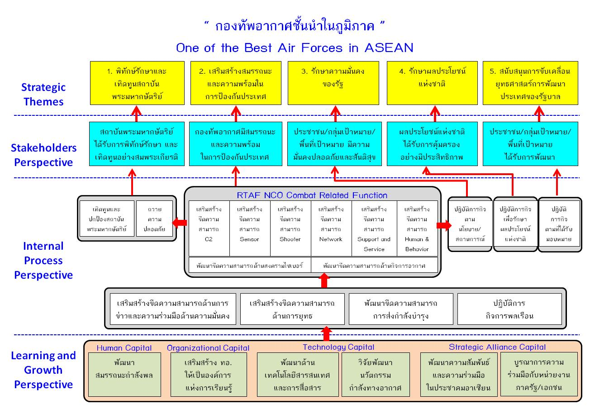
แผนที่ยุทธศาสตร์ ทอ.
(ประยุกต์ใช้หลักการ Balanced Scorecard)

Slide 66
มุมมองด้านการเรียนรู้และพัฒนา
(Learning and Growth Perspective)
ลำดับที่ | เป้าประสงค์ | ความเชื่อมโยงยุทธศาสตร์ และนโยบายหน่วยเหนือ
 |  | แผนปฏิบัติราชการ ๔ ปี ทท. | ยุทธศาสตร์ ๒๐ ปี ทอ. | แผนแม่บท ทอ. (PLAN A) | แผนแม่บท ทอ. (PLAN B)
๑ | พัฒนาสมรรถนะและคุณภาพชีวิตของกำลังพล | ประเด็น ยุทธศาสตร์ที่ ๒ | กลยุทธ์ที่ ๒.๑๓ | - | ด้านกำลังพล
๒ | เสริมสร้างกองทัพอากาศให้เป็นองค์การแห่งการเรียนรู้ | ประเด็น ยุทธศาสตร์ที่ ๒ | กลยุทธ์ที่ ๒.๑๔ | - | ด้านกำลังพล
๓ | วิจัยและพัฒนานวัตกรรมกำลังทางอากาศ | ประเด็น ยุทธศาสตร์ที่ ๒ | กลยุทธ์ที่ ๒.๑๕ | - | ด้านการวิจัย และพัฒนา
๔ | พัฒนาด้านเทคโนโลยีสารสนเทศและการสื่อสาร | ประเด็น ยุทธศาสตร์ที่ ๒ | กลยุทธ์ที่ ๒.๑๖ | - | ด้านเทคโนโลยีสารสนเทศฯ
๕ | พัฒนาความสัมพันธ์และความร่วมมือในประชาคมอาเซียน | ประเด็น ยุทธศาสตร์ที่ ๔ | กลยุทธ์ที่ ๔.๒ | - | ด้านยุทธการและการฝึก
๖ | บูรณาการความร่วมมือกับหน่วยงานภาครัฐ/เอกชน | ประเด็น ยุทธศาสตร์ที่ ๕ | กลยุทธ์ที่ ๔.๓ |  | ด้านกำลังพล,ยุทธการและการฝึก

Slide 67
มุมมองด้านกระบวนการ
(Internal Process Perspective)
ลำดับที่ | เป้าประสงค์ | ความเชื่อมโยงยุทธศาสตร์ และนโยบายหน่วยเหนือ
 |  | แผนปฏิบัติราชการ ๔ ปี ทท. | ยุทธศาสตร์ ๒๐ ปี ทอ. | แผนแม่บท ทอ. (PLAN A) | แผนแม่บท ทอ. (PLAN B)
๑ | ถวายความปลอดภัย | ประเด็น ยุทธศาสตร์ที่ ๑ | กลยุทธ์ที่ ๑.๑ | - | ด้านการข่าว,ยุทธการและการฝึก
๒ | เทิดทูนและปกป้องสถาบันพระมหากษัตริย์ | ประเด็น ยุทธศาสตร์ที่ ๑ | กลยุทธ์ที่ ๑.๒ | - | ด้านกิจการพลเรือน
๓ | เสริมสร้างขีดความสามารถการบัญชาการและควบคุม (C2) | ประเด็น ยุทธศาสตร์ที่ ๒ | กลยุทธ์ที่ ๒.๑ | กลยุทธ์ที่ ๒.๑ | -
๔ | เสริมสร้างขีดความสามารถระบบตรวจจับ (Sensor) | ประเด็น ยุทธศาสตร์ที่ ๒ | กลยุทธ์ที่ ๒.๒ | กลยุทธ์ที่ ๒.๒ | -
๕ | เสริมสร้างขีดความสามารถผู้ปฏิบัติ/หน่วยปฏิบัติ (Shooter) | ประเด็น ยุทธศาสตร์ที่ ๒ | กลยุทธ์ที่ ๒.๓ | กลยุทธ์ที่ ๒.๓ | -
๖ | เสริมสร้างขีดความสามารถเครือข่าย (Network) | ประเด็น ยุทธศาสตร์ที่ ๒ | กลยุทธ์ที่ ๒.๔ | กลยุทธ์ที่ ๒.๔ | -
๗ | เสริมสร้างขีดความสามารถการสนับสนุนและบริการ | ประเด็น ยุทธศาสตร์ที่ ๒ | กลยุทธ์ที่ ๒.๕ | กลยุทธ์ที่ ๒.๕ | -

Slide 68
มุมมองด้านกระบวนการ (ต่อ)
(Internal Process Perspective)
ลำดับที่ | เป้าประสงค์ | ความเชื่อมโยงยุทธศาสตร์ และนโยบายหน่วยเหนือ
 |  | แผนปฏิบัติราชการ ๔ ปี ทท. | ยุทธศาสตร์ ๒๐ ปี ทอ. | แผนแม่บท ทอ. (PLAN A) | แผนแม่บท ทอ. (PLAN B)
๘ | เสริมสร้างขีดความสามารถบุคลากรและพฤติกรรมในการปฏิบัติงาน | ประเด็น ยุทธศาสตร์ที่ ๒ | กลยุทธ์ที่ ๒.๖ | กลยุทธ์ที่ ๒.๖ | -
๙ | พัฒนาขีดความสามารถด้านสงครามไซเบอร์ | ประเด็น ยุทธศาสตร์ที่ ๒ | กลยุทธ์ที่ ๒.๗ | กลยุทธ์ที่ ๒.๗ | -
๑๐ | พัฒนาขีดความสามารถด้านกิจการอวกาศ | ประเด็น ยุทธศาสตร์ที่ ๒ | กลยุทธ์ที่ ๒.๘ | กลยุทธ์ที่ ๒.๘ | -
๑๑ | เสริมสร้างขีดความสามารถด้านการข่าวและความร่วมมือด้านความมั่นคง | ประเด็น ยุทธศาสตร์ที่ ๔ | กลยุทธ์ที่ ๒.๙ | กลยุทธ์ที่ ๒.๙ | -
๑๒ | เสริมสร้างขีดความสามารถด้านการยุทธ | ประเด็น ยุทธศาสตร์ที่ ๒ | กลยุทธ์ที่ ๒.๑๐ | กลยุทธ์ที่ ๒.๑๐ | -
๑๓ | พัฒนาขีดความสามารถการส่งกำลังบำรุง | ประเด็น ยุทธศาสตร์ที่ ๒ | กลยุทธ์ที่ ๒.๑๑ | กลยุทธ์ที่ ๒.๑๑ | -
๑๔ | ปฏิบัติการกิจการพลเรือน | ประเด็น ยุทธศาสตร์ที่ ๕ | กลยุทธ์ที่ ๒.๑๒ | กลยุทธ์ที่ ๒.๑๒ | -

Slide 69
มุมมองด้านกระบวนการ (ต่อ)
(Internal Process Perspective)
ลำดับที่ | เป้าประสงค์ | ความเชื่อมโยงยุทธศาสตร์ และนโยบายหน่วยเหนือ
 |  | แผนปฏิบัติราชการ ๔ ปี ทท. | ยุทธศาสตร์ ๒๐ ปี ทอ. | แผนแม่บท ทอ. (PLAN A) | แผนแม่บท ทอ. (PLAN B)
๑๕ | ปฏิบัติภารกิจตามนโยบาย/สถานการณ์ | ประเด็น ยุทธศาสตร์ที่ ๓ | กลยุทธ์ที่ ๓.๑ | - | ด้านกิจการพลเรือน,ยุทธการและการฝึก
๑๖ | ปฏิบัติภารกิจเพื่อสนับสนุนการรักษาผลประโยชน์แห่งชาติ | ประเด็น ยุทธศาสตร์ที่ ๔ | กลยุทธ์ที่ ๔.๑ | - | ด้านยุทธการและการฝึก
๑๗ | ปฏิบัติภารกิจตามที่ได้รับมอบหมาย | ประเด็น ยุทธศาสตร์ที่ ๓ | กลยุทธ์ที่ ๕.๑ | - | ด้านยุทธการและการฝึก

Slide 70
มุมมองด้านผู้มีส่วนได้ส่วนเสีย
(Stakeholders Perspective)
ลำดับที่ | เป้าประสงค์ | ความเชื่อมโยงยุทธศาสตร์ และนโยบายหน่วยเหนือ
 |  | แผนปฏิบัติราชการ ๔ ปี ทท. | ยุทธศาสตร์ ๒๐ ปี ทอ. | แผนแม่บท ทอ. (PLAN A) | แผนแม่บท ทอ. (PLAN B)
๑ | สถาบันพระมหากษัตริย์ได้รับการพิทักษ์รักษา และเทิดทูนอย่างสมพระเกียรติ | ประเด็น ยุทธศาสตร์ที่ ๑ | ประเด็น ยุทธศาสตร์ที่ ๑ | - | -
๒ | กองทัพอากาศมีสมรรถนะและความพร้อมในการป้องกันประเทศ | ประเด็น ยุทธศาสตร์ที่ ๒ | ประเด็น ยุทธศาสตร์ที่ ๒ | - | -
๓ | ประชาชน/กลุ่มเป้าหมาย/พื้นที่เป้าหมาย มีความมั่นคงปลอดภัยและสันติสุข | ประเด็น ยุทธศาสตร์ที่ ๓ | ประเด็น ยุทธศาสตร์ที่ ๓ | - | -
๔ | ผลประโยชน์แห่งชาติได้รับการคุ้มครองอย่างมีประสิทธิภาพ | ประเด็น ยุทธศาสตร์ที่ ๔ | ประเด็น ยุทธศาสตร์ที่ ๔ | - | -
๕ | ประชาชน/กลุ่มเป้าหมาย/พื้นที่เป้าหมายได้รับการพัฒนา | ประเด็น ยุทธศาสตร์ที่ ๕ | ประเด็น ยุทธศาสตร์ที่ ๕ | - | -

Slide 71
สรุปตัวชี้วัดและกลยุทธ์
ประเด็นยุทธศาสตร์แผนปฏิบัติราชการ ๔ ปี ทอ.
ประเด็นยุทธศาสตร์ |  | จำนวน ตัวชี้วัด | จำนวน กลยุทธ์ | หมายเหตุ
๑ | การพิทักษ์รักษาและเทิดทูนสถาบันพระมหากษัตริย์ | ๓ | ๖
๒ | เสริมสร้างสมรรถนะและความพร้อมในการป้องกันประเทศ | ๔๗ | ๖๐
๓ | รักษาความมั่นคงของรัฐ | ๒ | ๓
๔ | รักษาผลประโยชน์แห่งชาติ | ๕ | ๑๑
๕ | สนับสนุนการขับเคลื่อนยุทธศาสตร์การพัฒนาประเทศของรัฐบาล | ๒ | ๒
รวม |  | ๕๙ | ๘๒

Slide 72
คณะกรรมการพัฒนาระบบราชการกองทัพอากาศ
คณะอนุกรรมการบริหารความเสี่ยงของ ทอ.
๓.๕ การบริหารความเสี่ยงของ ทอ.
วัตถุประสงค์ : เพื่อกำหนดแนวทางการดำเนินงานด้านการบริหารความเสี่ยงของ ทอ.ในภาพรวม ติดตามประเมินผลการบริหารความเสี่ยงของ ทอ.และสรุปรายงานผลการดำเนินงานต่อประธาน ก.พ.ร.ทอ.

Slide 73
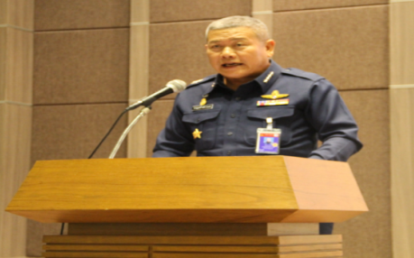
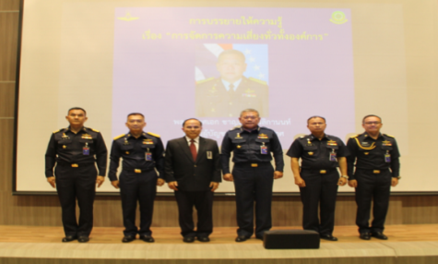
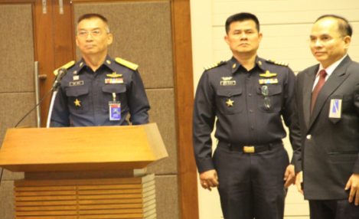
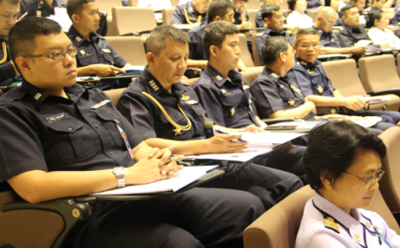
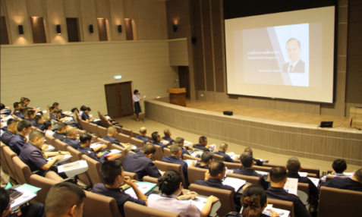
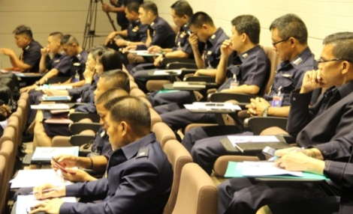
กิจกรรมการให้ความรู้การจัดการความเสี่ยงทั่วทั้งองค์การ
คณอก.บริหารความเสี่ยงของ ทอ.และ นขต.ทอ.
ระหว่าง ๘ – ๙ มี.ค.๖๑
ณ ห้องประชุมอาคารหอสมุดกองทัพอากาศ
โดยมี พล.อ.อ.ชาญฤทธิ์ พลิกานนท์ ผช.ผบ.ทอ.(สายงานกิจการพิเศษ) เป็นประธาน
คณะกรรมการพัฒนาระบบราชการกองทัพอากาศ
ผลการดำเนินการปี ๖๑
73

Slide 74
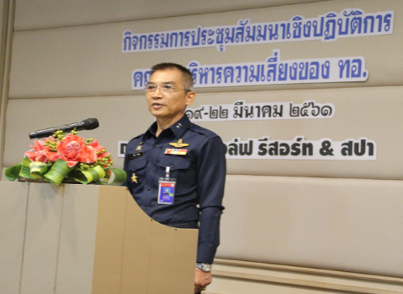
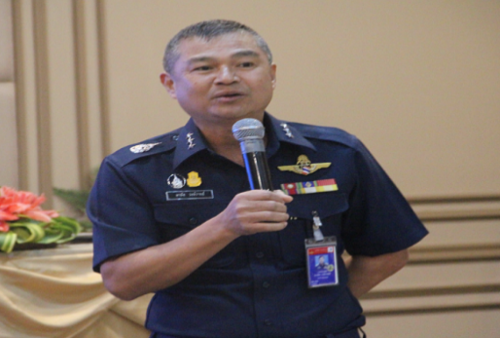
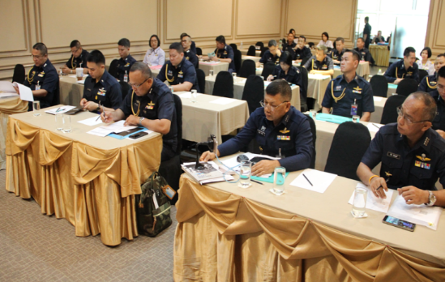
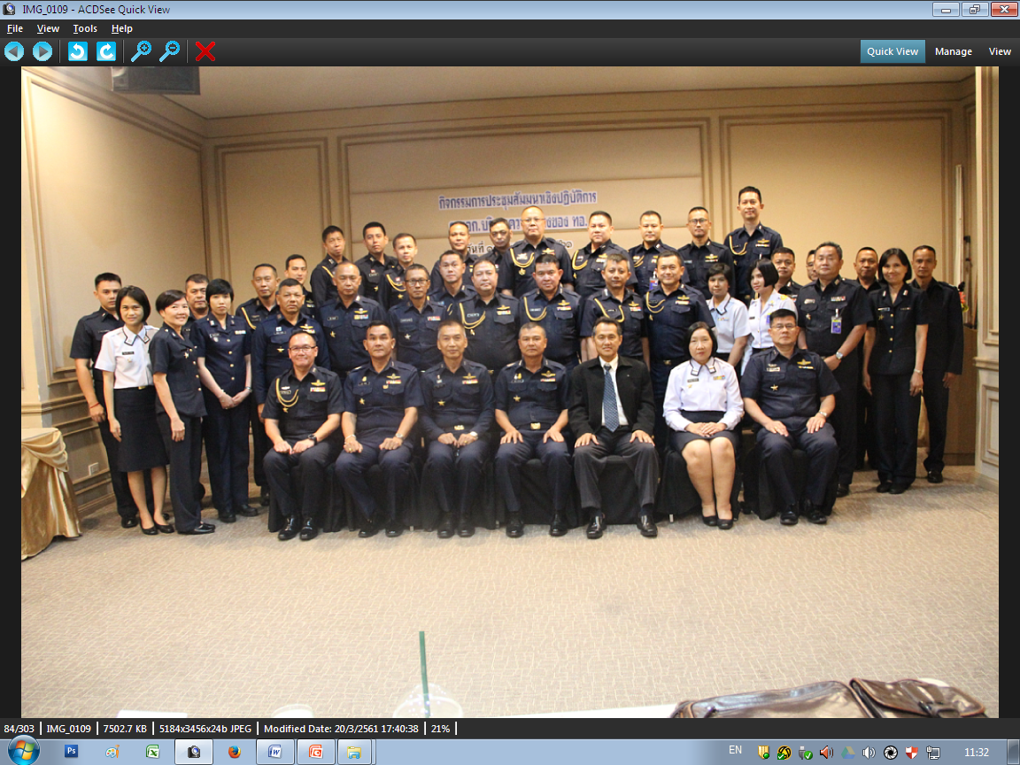
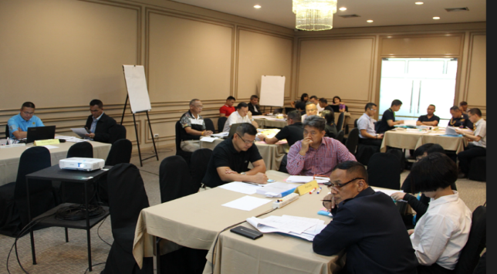
กิจกรรมการประชุมสัมมนาเชิงปฏิบัติการบริหารความเสี่ยง
คณอก.บริหารความเสี่ยงของ ทอ.
ระหว่าง ๒๐ - ๒๒ มี.ค.๖๑
ณ โรงแรม รอยัลฮิลส์ กอล์ฟ รีสอร์ท แอนด์สปา จว.นครนายก โดยมี
พล.อ.ท.มานัต วงษ์วาทย์ รอง เสธ.ทอ.(ยก.) มอบนโยบายและแนวทางปฏิบัติ
คณะกรรมการพัฒนาระบบราชการกองทัพอากาศ
74

Slide 75
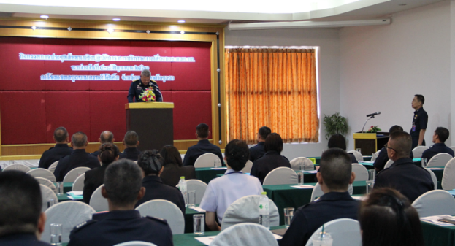
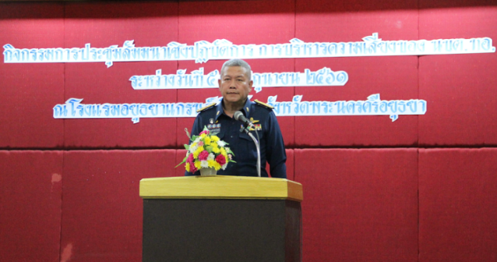
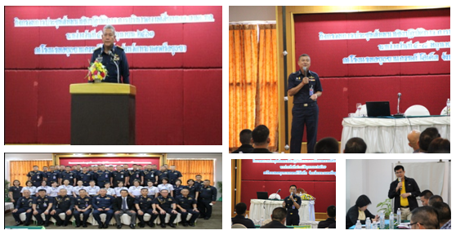
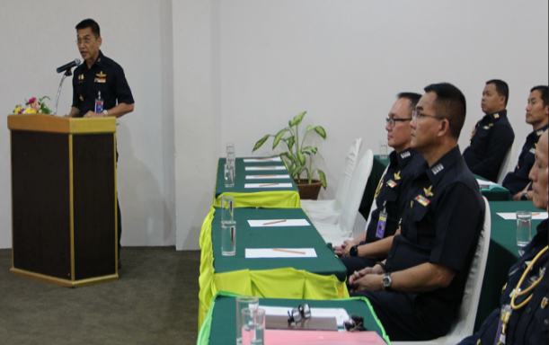
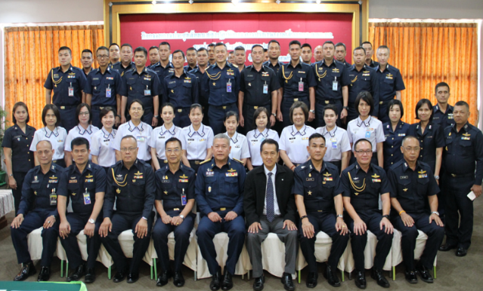
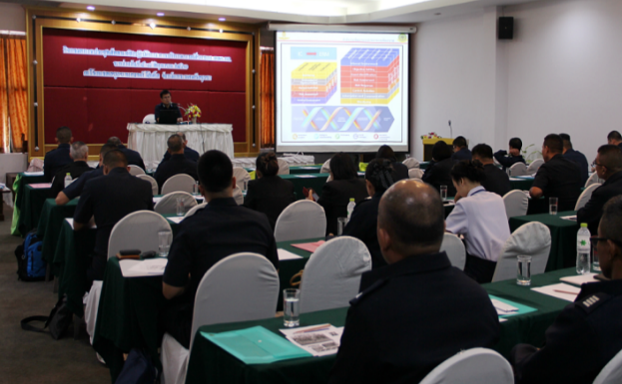
กิจกรรมการประชุมสัมมนาเชิงปฏิบัติการบริหารความเสี่ยงของ นขต.ทอ.
ระหว่าง ๕ - ๘ มิ.ย.๖๑
ณ โรงแรม อยุธยา แกรนด์ โฮเต็ล จว.พระนครศรีอยุธยา โดยมี
พล.อ.อ.ชาญฤทธิ์ พลิกานนท์ ผช.ผบ.ทอ.(สายงานกิจการพิเศษ) เป็นประธาน
คณะกรรมการพัฒนาระบบราชการกองทัพอากาศ
75

Slide 76
การนำผลประเมินความเสี่ยงของ ทอ.ไปใช้ประโยชน์
คณะกรรมการพัฒนาระบบราชการกองทัพอากาศ
๑. นำผลการวิเคราะห์ความเสี่ยงในภาพรวมทั่วทั้งองค์การ ไปใช้ประกอบการทบทวน
แผนยุทธศาสตร์ ทอ.๒๐ ปี และแผนแม่บท เพื่อกำหนดค่าเป้าหมายและปรับปรุงแผนงาน/ โครงการ ตามกรอบเวลาที่เหมาะสม โดยมุ่งเน้นสู่ความสำเร็จตามวิสัยทัศน์ ทอ.
๒. นำผลการวิเคราะห์ความเสี่ยงทั้งภาพรวมและภาพย่อย ๕ ด้านครอบคลุมทั้ง ๓ ระดับ (ยุทธศาสตร์/กระบวนงาน/โครงการ) ไปใช้กำหนดกรอบแนวทาง เพื่อออกมาตรการควบคุมและกำหนดกิจกรรมควบคุมภายใน

Slide 77
แนวทางการปฏิบัติการบริหารความเสี่ยงของ ทอ.ปี ๖๒
คณะกรรมการพัฒนาระบบราชการกองทัพอากาศ
๑. จร.ทอ. ดำเนินการตรวจการบริหารความเสี่ยงของ นขต.ทอ.อย่างต่อเนื่อง ให้เป็นไป
ตามแนวทางและความต้องการของ คณอก.บริหารความเสี่ยงของ ทอ.
๒. สตน.ทอ. เป็นที่ปรึกษาและให้ความรู้การประเมินระบบควบคุมภายใน และแผนบริหาร
ความเสี่ยงแก่ผู้บริหารหน่วย หน่วยหัวหน้าสายวิทยาการ และ นขต.ทอ. โดยการปรับ
แบบฟอร์มการรายงานให้สอดคล้องกับความเสี่ยง ๕ ด้าน ตามที่ คณอก.บริหารความ
เสี่ยงของ ทอ.กำหนด สรุปผลการตรวจความถูกต้องตามแบบฟอร์มการรายงาน ติดตาม
ทวงถามตามกรอบเวลา วิเคราะห์สรุปผลการขึ้นทะเบียนความเสี่ยง แผนบริหารความเสี่ยง
และผลการดำเนินการบริหารความเสี่ยงของ นขต.ทอ. ครอบคลุมทุกส่วนราชการตาม
โครงสร้าง ทอ. รายงานให้ ผบช.และ คณอก.บริหารความเสี่ยงของ ทอ.ทราบ ภายใน
ต.ค.ของทุกปี
๓. นขต.ทอ.และ นกข. ดำเนินการและให้การสนับสนุนตามที่ คณอก.บริหารความเสี่ยง
ของ ทอ.กำหนด

Slide 78
คณะกรรมการพัฒนาระบบราชการกองทัพอากาศ
แผนการจัดกิจกรรม คณอก.บริหารความเสี่ยงของ ทอ.
ประจำปีงบประมาณ พ.ศ.๒๕๖๒
ลำดับ | กิจกรรม/ห้วงเวลาปฏิบัติ | ปีงบประมาณ พ.ศ. ๒๕๖๒
 |  | ต.ค. | พ.ย. | ธ.ค. | ม.ค. | ก.พ. | มี.ค. | เม.ย. | พ.ค. | มิ.ย. | ก.ค. | ส.ค. | ผลลัพธ์
๑. | การประชุมทบทวนบทบาทหน้าที่ คณอก.บริหารความเสี่ยงของ ทอ. |  |  |  |  | ๒๖ |  |  |  |  |  |  | คณอก.ฯ คณท.ฯ มีความเข้าใจ ในบทบาทหน้าที่
๒. | การให้ความรู้การจัดการความเสี่ยงทั่วทั้งองค์การ คณอก.บริหารความเสี่ยงของ ทอ. และ นขต.ทอ. |  |  |  |  |  | ๒๘ - ๒๙ | สำรอง |  |  |  |  | คณอก.ฯ คณท.ฯ และ นขต.ทอ. มีความรู้ /เข้าใจ
๓. | การประชุมสัมมนาเชิงปฏิบัติการบริหารความเสี่ยงของ คณอก.บริหารความเสี่ยงของ ทอ.และ นขต.ทอ.(RM ๓ ระดับ) ยุทธศาสตร์/กระบวนงาน/โครงการ |  |  |  |  |  |  |  | ๑๔ -๑๗ | สำรอง |  |  | คณอก.ฯ คณท.ฯ และ นขต.ทอ. มีความเข้าใจ ปฏิบัติได้ถูกต้อง
๔. | การประชุมสรุปผลการประเมินความเสี่ยงทั่วทั้งองค์การ โดย คณอก.บริหารความเสี่ยงของ ทอ. |  |  |  |  |  |  |  |  | ๒๕ -๒๖ | สำรอง |  | การประเมินความเสี่ยงของ ทอ.การมีส่วนร่วม ครบถ้วน ถูกต้อง ทันเวลา และมีหลักฐานเชิงประจักษ์

Slide 79
คณะกรรมการพัฒนาระบบราชการกองทัพอากาศ
ข้อขัดข้องและข้อเสนอแนะ
- ไม่มี

Slide 80
คณะกรรมการพัฒนาระบบราชการกองทัพอากาศ
คณะอนุกรรมการควบคุมภายใน ทอ.
๓.๖ การควบคุมภายใน ทอ.
การดำเนินการ

Slide 81
คณะกรรมการพัฒนาระบบราชการกองทัพอากาศ
สรุปผลการดำเนินการ ปี ๖๑
เมื่อ ๒๓ เม.ย.๖๑ เรียน ผลการดำเนินงานตามแผนการปรับปรุงการควบคุมภายใน ทอ.
งวด ๖ เดือนแรก (๑ ต.ค.๖๐ - ๓๑ มี.ค.๖๑) ให้ ผบ.ทอ.ทราบ
เมื่อ พ.ค.๖๑ มีหนังสือเสนอ นขต.ทอ.วางระบบควบคุมภายในปี ๖๑ และทำการ
ประเมินผล พร้อมทั้งจัดทำรายงานการควบคุมภายในปี ๖๑ เพื่อส่งให้ สปช.ทอ.ภายใน
๑๔ ก.ย.๖๑
เมื่อ ต.ค.๖๑ ได้ติดตามและรวบรวมรายงานจาก นขต.ทอ. เป็น รายงานการควบคุม
ภายใน ทอ. เสนอ สตน.ทอ.ตรวจทาน แล้ว นำเรียน ผบ.ทอ.เพื่อขออนุมัติ พร้อมลง
ลายมือชื่อเสนอ กรมบัญชีกลาง

Slide 82
คณะกรรมการพัฒนาระบบราชการกองทัพอากาศ
ข้อขัดข้องและข้อเสนอแนะ
- ไม่มี

Slide 83
คณะกรรมการพัฒนาระบบราชการกองทัพอากาศ
แผนการดำเนินการ ปี ๖๒
ทำรายงาน ผลการดำเนินงานตามแผนการปรับปรุงการควบคุมภายใน ทอ.
งวด ๖ เดือนแรก (๑ ต.ค.๖๑ - ๓๑ มี.ค.๖๒) ให้ ผบ.ทอ.ทราบ
ประมาณ พ.ค.๖๒ จะมีหนังสือเสนอ นขต.ทอ.วางระบบควบคุมภายในปี ๖๒ และ
รายงานผลการควบคุมภายในปี ๖๒ เพื่อส่งให้ สปช.ทอ.ภายใน ๑๓ ก.ย.๖๒

Slide 84
คณะกรรมการพัฒนาระบบราชการกองทัพอากาศ
คณะอนุกรรมการวัฒนธรรมองค์กร ทอ.
๓.๗ วัฒนธรรมองค์กร ทอ.
การดำเนินการ

Slide 85
สรุปผลการดำเนินการ คณอก.วัฒนธรรมองค์กร ทอ.
ประจำปี ๖๑
คณะกรรมการพัฒนาระบบราชการกองทัพอากาศ
Notes:
เรียน ประธาน และผู้เข้าร่วมประชุมทุกท่าน ดิฉัน น.ท.หญิง สุทธิรักษ์ ปิ่นประเสริฐ หัวหน้าแผนกฝึกงานในหน้าที่ กองควบคุมและพัฒนากำลังพล สำนักการปกครองและพัฒนากำลังพล กรมกำลังพลทหารอากาศ ได้รับมอบหมายจากประธาน คณอก.วัฒนธรรมองค์กรกองทัพอากาศ มารายงานสรุปผลการดำเนินการของ คณอก.วัฒนธรรมองค์กร กองทัพอากาศ ประจำปีงบประมาณ ๒๕๖๑ ดังนี้ค่ะ

Slide 86
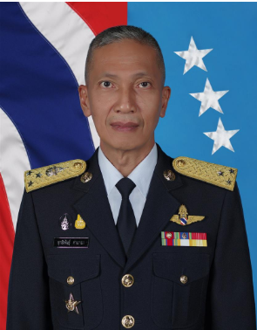
ประธานอนุกรรมการวัฒนธรรมองค์กร ทอ.
พล.อ.ท.สุทธิพันธุ์ ต่ายทอง
รองเสนาธิการทหารอากาศ สายงานกำลังพล
Notes:
คณอก.วัฒนธรรมองค์กร ทอ.มีรองเสนาธิการทหารอากาศ สายงานกำลังพล เป็นประธานอนุกรรมการ และมี ผอ.กคพ.สปพ.กพ.ทอ.เป็นเลขานุการและอนุกรรมการ

Slide 87
กรอบแนวคิดการดำเนินการเสริมสร้างวัฒนธรรมองค์กร ทอ.
นโยบาย ผบ.ทอ. และ นโยบายรัฐบาล (PMQA/โปร่งใส)
นโยบายการกำกับดูแลองค์การที่ดี
จิตสำนึกทางสังคมในการให้บริการ
ค่านิยมหลักของทอ.
A : ความเป็นทหารอากาศ
I : ความซื่อสัตย์และ
ความจงรักภักดี
R : ความรับผิดชอบ
นโยบายด้านรัฐ สังคม สิ่งแวดล้อม
นโยบายด้านผู้รับบริการและ
ผู้มีส่วนได้ส่วนเสีย
นโยบายด้านองค์การ
นโยบายด้านผู้ปฏิบัติงาน
ปฏิบัติตามมาตรฐานงาน + เต็มใจให้บริการ : เต็มใจช่วยเหลือผู้อื่น/สังคม
[Service Mind] [Public Mind]
Notes:
แผนเสริมสร้างวัฒนธรรมองค์กร ทอ.พ.ศ.๒๕๖๑ – ๒๕๖๒ โดยได้บูรณาการงานค่านิยมหลักของกองทัพอากาศ งานนโยบายการกำกับดูแลองค์การที่ดี และงานจิตสำนึกทางสังคมในการให้บริการ ไว้ด้วยกัน ซึ่งค่านิยม เป็นตัวชี้วัดที่ ๗ ตามคำรับรองการปฏิบัติราชการ ชื่อระดับความสำเร็จของการดำเนินการเสริมสร้างจิตสำนึกทางสังคมในการให้บริการ และตัวชี้วัดที่ ๘ ระดับความสำเร็จของการเสริมสร้างค่านิยมหลักของ ทอ.

Slide 88

แผนเสริมสร้างวัฒนธรรมองค์กร ทอ. พ.ศ.๒๕๖๑ - ๒๕๖๒
เป้าหมาย
กำลังพลกองทัพอากาศแสดงพฤติกรรมและมีทัศนคติตามแผนเสริมสร้างวัฒนธรรมองค์กร ทอ.(พ.ศ.๒๕๖๑ - ๒๕๖๒) มากกว่าร้อยละ ๗๐ ภายในปี ๖๒
ตัวชี้วัดความสำเร็จ
๑. ระดับความสำเร็จของการจัดทำแผนเสริมสร้างวัฒนธรรมองค์กรของ ทอ.
(นขต.ทอ.) ได้อย่างถูกต้อง ครบถ้วน มากกว่าร้อยละ ๘๐ ภายในปี ๖๒
๒. ระดับความสำเร็จของการดำเนินการตามแผนเสริมสร้างวัฒนธรรมองค์กรของ ทอ. (นขต.ทอ.) ในหน่วยงาน มากกว่าร้อยละ ๗๐ ภายในปี ๖๒
๓. ร้อยละของหน่วยงานที่กำลังพลมีการปรับเปลี่ยนพฤติกรรมตามกลยุทธ์ การเสริมสร้างวัฒนธรรมองค์กร ทอ. (นขต.ทอ.) มากกว่าร้อยละ ๖๐ ภายในปี ๖๒
Notes:
แผนเสริมสร้างวัฒนธรรมองค์กร ทอ. มีเป้าหมาย โดยให้ กำลังพลกองทัพอากาศแสดงพฤติกรรมและมีทัศนคติตามแผนเสริมสร้างวัฒนธรรมองค์กร ทอ. มากกว่าร้อยละ ๗๐ ภายในปี ๖๒
ซึ่งมีตัวชี้วัดความสำเร็จ ๓ ข้อ ได้แก่
๑. ระดับความสำเร็จของการจัดทำแผนฯ ของหน่วยได้อย่างถูกต้อง ครบถ้วน มากกว่าร้อยละ ๘๐ ภายในปี ๖๒
๒. ระดับความสำเร็จของการดำเนินการตามแผนในหน่วยงาน มากกว่าร้อยละ ๗๐ ภายในปี ๖๒
๓. ร้อยละของหน่วยงานที่กำลังพลมีการปรับเปลี่ยนพฤติกรรมตามกลยุทธ์การเสริมสร้างวัฒนธรรมองค์กร ทอ. มากกว่าร้อยละ ๖๐ ภายในปี ๖๒

Slide 89
แผนเสริมสร้างวัฒนธรรมองค์กร ทอ. พ.ศ.๒๕๖๑ - ๒๕๖๒
กลยุทธ์ที่ ๑
พัฒนาศักยภาพกำลังพล ทอ.ให้พร้อมขับเคลื่อนหน่วยงานสู่วิสัยทัศน์ ทอ.
กลยุทธ์ที่ ๒ เสริมสร้างค่านิยมหลักของ ทอ.ในหน่วยงาน
กลยุทธ์ที่ ๓
เสริมสร้างจิตสำนึกทางสังคมในการให้บริการของ
กำลังพลหน่วยงาน
กลยุทธ์ที่ ๔
สร้างภูมิคุ้มกันเข้มแข็งให้กับสังคมภายในและภายนอก ทอ.
Notes:
กลยุทธ์ ๔ ด้าน ของแผนเสริมสร้างวัฒนธรรมองค์กรกองทัพอากาศ
กลยุทธ์ที่ ๑ พัฒนาศักยภาพกำลังพล ทอ.ให้พร้อมขับเคลื่อนหน่วยงานสู่วิสัยทัศน์ ทอ.
กลยุทธ์ที่ ๒ เสริมสร้างค่านิยมหลักของ ทอ.ในหน่วยงาน
กลยุทธ์ที่ ๓ เสริมสร้างจิตสำนึกทางสังคมในการให้บริการของกำลังพล
กลยุทธ์ที่ ๔ สร้างภูมิคุ้มกันเข้มแข็งให้กับสังคมภายในและภายนอก ทอ.

Slide 90
สรุปผลการดำเนินการ คณอก.วัฒนธรรมองค์กร ทอ.ปี ๖๑
จัดประชุม คณอก.วัฒนธรรมองค์กร ทอ.ครั้งที่ ๑ และ ครั้งที่ ๒
จัดทำแผนเสริมสร้างวัฒนธรรมองค์กร ทอ.พ.ศ.๒๕๖๑ – ๒๕๖๒
จัดโครงการการประชุมสัมมนาแนวทางการปลูกฝังค่านิยมหลักของ ทอ.
“บูรณาการขับเคลื่อนสู่การปฏิบัติในหน่วยงานเพื่อมุ่งสู่วัฒนธรรมองค์กร
เข้มแข็ง” เมื่อ ๒๐ ธ.ค.๖๐
จัดประชุมสัมมนาแนวทางการเสริมสร้างวัฒนธรรมองค์กร ทอ. เมื่อ ๒ มี.ค.๖๑
จัดการประชุมสัมมนาแนวทางการปลูกฝังค่านิยมหลักของ ทอ. ครั้งที่ ๒
เมื่อ ๒๒ มิ.ย.๖๑
รายงานผลการดำเนินการประจำปี ๖๑ ตามแผนการเสริมสร้างวัฒนธรรม
องค์กร ทอ.พ.ศ.๒๕๖๑ - ๒๕๖๒

Slide 91






โครงการการประชุมสัมมนาแนวทางการปลูกฝังค่านิยมหลักของ ทอ. “บูรณาการขับเคลื่อนสู่การปฏิบัติในหน่วยงาน เพื่อมุ่งสู่วัฒนธรรมองค์กรเข้มแข็ง”
เมื่อ ๒๐ ธ.ค.๖๐ ณ ห้องบุษราคัม หอประชุม ทอ. โดยมี ผบ.ทอ.เป็นประธาน
Notes:
นี่คือกิจกรรมที่ทาง คณอก.ฯ ได้ดำเนินการแล้ว ตามสรุปผลที่ได้นำเรียนเมื่อสักครู่

Slide 92






ประชุมสัมมนาแนวทางการเสริมสร้างวัฒนธรรมองค์กร ทอ.
เมื่อ ๒ มี.ค.๖๑ โดยมี รอง เสธ.ทอ.(สายงานกำลังพล) เป็นประธาน
ณ ห้องประชุมหอสมุด ทอ.

Slide 93






ประชุมสัมมนาแนวทางการปลูกฝังค่านิยมหลักของ ทอ. ครั้งที่ ๒
เมื่อ ๒๒ มิ.ย.๖๑ ณ ห้องบรรยาย บก.ทอ. โดยมี รอง เสธ.ทอ.(สายงานกำลังพล) เป็นประธาน

Slide 94
ผลความสำเร็จตามตัวชี้วัด
ในแผนการเสริมสร้างวัฒนธรรมองค์กรของ ทอ.ปี ๖๑
๑. ระดับความสำเร็จของการจัดทำแผนเสริมสร้างวัฒนธรรมองค์กรของ ทอ.
(นขต.ทอ.) ได้อย่างถูกต้อง ครบถ้วน ร้อยละ ๙๗.๗๓
๒. ระดับความสำเร็จของการดำเนินการตามแผนเสริมสร้างวัฒนธรรมองค์กรของ ทอ. (นขต.ทอ.) ในหน่วยงาน ร้อยละ ๙๗.๗๓
- มี นขต.ทอ.และส่วนราชการ จัดทำโครงการ/กิจกรรม และรายงานผลการดำเนินการตามแผนฯ จำนวน ๒๔๓ โครงการ/กิจกรรม
๓. ร้อยละของหน่วยงานที่กำลังพลมีการปรับเปลี่ยนพฤติกรรมตามกลยุทธ์ การเสริมสร้างวัฒนธรรมองค์กร ทอ. (นขต.ทอ.) มากกว่าร้อยละ ๖๐ ภายในปี ๖๒ อยู่ระหว่างดำเนินการ
Notes:
ผลความสำเร็จตามตัวชี้วัดในแผนการเสริมสร้างวัฒนธรรมองค์กรฯ ประจำปี ๖๑
๑. ระดับความสำเร็จของการจัดทำแผนได้อย่างถูกต้อง ครบถ้วน ร้อยละ ๙๗.๗๓
๒. ระดับความสำเร็จของการดำเนินการตามแผน ในหน่วยงาน ร้อยละ ๙๗.๗๓
โดยมี นขต.ทอ.และส่วนราชการ จัดทำโครงการ/กิจกรรม และรายงานผลการดำเนินการตามแผนฯ จำนวน ๒๔๓ โครงการ
๓. ร้อยละของหน่วยงานที่กำลังพลมีการปรับเปลี่ยนพฤติกรรมตามกลยุทธ์ มากกว่าร้อยละ ๖๐ ภายในปี ๖๒ อยู่ระหว่างดำเนินการ

Slide 95
ผลการดำเนินการตามแผน
การเสริมสร้างวัฒนธรรมองค์การของ ทอ.ปี ๖๑
ดำเนินการ
๔๓ หน่วย
คิดเป็น
ร้อยละ ๙๗.๗๓
กลยุทธ์ที่ ๑
พัฒนาศักยภาพกำลังพล ทอ.ให้พร้อมขับเคลื่อนหน่วยงานสู่วิสัยทัศน์ ทอ.
กลยุทธ์ที่ ๒ เสริมสร้างค่านิยมหลักของ ทอ.ในหน่วยงาน
กลยุทธ์ที่ ๓
เสริมสร้างจิตสำนึกทางสังคมในการให้บริการของกำลังพลหน่วยงาน
กลยุทธ์ที่ ๔
สร้างภูมิคุ้มกันเข้มแข็งให้กับสังคมภายในและภายนอก ทอ.
ดำเนินการ
๔๔ หน่วย
คิดเป็น
ร้อยละ ๑๐๐
ดำเนินการ
๔๔ หน่วย
คิดเป็น
ร้อยละ ๑๐๐
ดำเนินการ
๔๓ หน่วย
คิดเป็น
ร้อยละ ๙๗.๗๓
หน่วยที่ทำครบทุกกลยุทธ์ย่อยสมบูรณ์แบบ จำนวน ๒๕ หน่วย ร้อยละ ๕๖.๘๒
Notes:
ผลการดำเนินการตามแผนฯ แยกตามกลยุทธ์
กลยุทธ์ที่ ๑ มีหน่วยดำเนินการ ๔๓ หน่วย คิดเป็นร้อยละ ๙๗.๗๓
กลยุทธ์ที่ ๒ มีหน่วยดำเนินการ ๔๔ หน่วย คิดเป็นร้อยละ ๑๐๐
กลยุทธ์ที่ ๓ มีหน่วยดำเนินการ ๔๔ หน่วย คิดเป็นร้อยละ ๑๐๐
กลยุทธ์ที่ ๔ มีหน่วยดำเนินการ ๔๓ หน่วย คิดเป็นร้อยละ ๙๗.๗๓
โดยหน่วยที่ทำครบทุกกลยุทธ์ย่อยสมบูรณ์แบบ จำนวน ๒๕ หน่วย ร้อยละ ๕๖.๘๒
คะแนนเฉลี่ย = ๔.๖๖
คิดเป็นร้อยละ ๙๓.๑๔

Slide 96
ข้อขัดข้อง
การส่งต่อข้อมูลวัฒนธรรมองค์กรของแต่ละหน่วย เมื่อมีการปรับเปลี่ยนโยกย้ายแล้ว ทำให้การดำเนินการหรือการส่งต่อข้อมูลดังกล่าวขาดช่วง ส่งผลให้การดำเนินการและการรายงานผลล่าช้ากว่ากำหนดระยะเวลา
Notes:
การส่งต่อข้อมูลวัฒนธรรมองค์กรของแต่ละหน่วย เมื่อมีการปรับเปลี่ยนโยกย้ายแล้ว ทำให้การดำเนินการหรือการส่งต่อข้อมูลดังกล่าวขาดช่วง ส่งผลให้การดำเนินการและการรายงานผลล่าช้ากว่ากำหนดระยะเวลา ดังนั้นคณอก.ฯ จึงได้มีแนวทางแก้ไขดังนี้

Slide 97
ข้อเสนอแนะ
จัดทำ Google drive เพื่อให้ นขต.ทอ. จัดส่งหลักฐานและรายงานผล
การดำเนินการตามแผนเสริมสร้างวัฒนธรรมองค์กร ฯ ซึ่งสามารถส่งได้ตลอดเวลา
ขอให้หน่วยร่วมกันประชาสัมพันธ์และนำเสนอสื่อในเรื่องวัฒนธรรมองค์กร ทอ. ให้แก่กำลังพลของหน่วยได้รับทราบและปฏิบัติตาม
ขอให้หน่วยแจ้งกำลังพลในหน่วยชั้นยศ น.ท.ขึ้นไป ร่วมกันประเมินพฤติกรรมผู้ใต้บังคับบัญชาของตน ตามแผนเสริมสร้างวัฒนธรรมองค์กร ทอ.
Notes:
๑. จัดทำ Google drive เพื่อให้ นขต.ทอ. จัดส่งหลักฐานและรายงานผลการดำเนินการตามแผนเสริมสร้างวัฒนธรรมองค์กร ฯ ซึ่งสามารถส่งได้ตลอดเวลา
๒. ขอให้หน่วยร่วมกันประชาสัมพันธ์และนำเสนอสื่อในเรื่องวัฒนธรรมองค์กร ให้แก่กำลังพลของหน่วยได้รับทราบและปฏิบัติตาม
๓. ขอให้หน่วยแจ้งกำลังพลในหน่วยชั้นยศ น.ท.ขึ้นไป ร่วมกันประเมินพฤติกรรมผู้ใต้บังคับบัญชาของตน ตามแผนเสริมสร้างวัฒนธรรมองค์กร ทอ.

Slide 98
แผนการดำเนินการ ปี ๖๒
คณะกรรมการพัฒนาระบบราชการกองทัพอากาศ

Slide 99

แผนการดำเนินการ ปี ๖๒
Notes:
แผนการดำเนินการปี ๖๒ ได้กำหนดให้ คณก.หน่วยทบทวนแผนงาน ภายใน ๓๑ ม.ค.๖๑ รวมทั้งให้ประชาสัมพันธ์แผนฯ ให้กำลังพลในหน่วยเข้าใจและปฏิบัติตาม โดยมีการรายงานให้ คณอก.ทราบ ภายใน ๑๕ มี.ค.๖๒ ผ่านช่องทาง Google drive
ซึ่งหน่วยมีการดำเนินการตามแผนต่อเนื่อง ทั้งนี้ คณอก.ฯ ได้จัดทำแบบประเมินพฤติกรรมตามแผนเสริมสร้างวัฒนธรรมองค์กร โดยให้ กำลังพล ทอ.ชั้นยศ น.ท.ขึ้นไป ประเมินผู้ใต้บังคับบัญชาของตนเอง ผ่านช่องทางแบบประเมินออนไลน์ ทางคิวอาร์โค้ด ภายใน ๕ ก.ค.
และสรุปผลส่งให้ คณอก.ฯ ให้ทราบ ภายใน ๑๕ ส.ค.

Slide 100

แผนการดำเนินการ ปี ๖๒
Notes:
นี่คือตัวอย่างคิวอาร์โค้ด ที่ใช้ประเมินพฤติกรรมดังกล่าว โดยได้แปลงข้อคำถามจากในกระดาษลงสู่แบบประเมินออนไลน์

Slide 101

Notes:
แบบประเมินออนไลน์ที่ คณอก.ฯ ได้จัดทำ

Slide 102


Slide 103

แผนการดำเนินการ ปี ๖๒
Notes:
เมื่อ ผบช.ชั้นยศ น.ท.ได้ประเมินเสร็จแล้ว ข้อมูลจะถูกส่งมา ผู้รับผิดชอบด้านวัฒนธรรมองค์กรของหน่วยรวบรวมและสรุปผล จากนั้นจึงส่งข้อมูลให้ กพ.ทอ.เลขานุการ โดยผลคะแนนประเมินดังกล่าวไม่ส่งผลต่อตัวชี้วัดตามคำรับรองแต่อย่างใด

Slide 104

แผนการดำเนินการ ปี ๖๒
Notes:
ส่วนแบบฟอร์มนี้เป็นแบบฟอร์มรายงานผลการดำเนินการตามแผนวัฒนธรรมองค์กรของหน่วย โดยสามารถส่งข้อมูลให้ คณอก.ฯ ได้ผ่านทาง google drive โดยการสแกนผ่านคิวอาร์โค้ด

Slide 105

แผนการดำเนินการ ปี ๖๒
Notes:
ข้อมูลของแต่ละหน่วยจะถูกส่งผ่านไปให้ กพ.ทอ.ในฐานะเลขานุการของ คณอก.ฯ และนำเรียน ผบช.ต่อไป

Slide 106






ผลการดำเนินการ คณอก.วัฒนธรรมองค์กร ทอ.ปี ๖๒
จัดประชุม คณอก.วัฒนธรรมองค์กร ทอ.ครั้งที่ ๑/๖๑ เพื่อชี้แจงผลการดำเนินการประจำปี ๖๑ ตามแผนการเสริมสร้างวัฒนธรรมองค์กร ทอ. พ.ศ.๒๕๖๑ - ๒๕๖๒ และทบทวนแผนเสริมสร้างวัฒนธรรมองค์กร ทอ.ฯ ใน ๒๒ พ.ย.๖๑, ๐๙๓๐ – ๑๒๐๐ ณ ห้องประชุม ฝสธ.ทอ.๒
Notes:
๑. ได้มีการจัดประชุม คณอก.วัฒนธรรมองค์กร ทอ.ครั้งที่ ๑/๖๑ เพื่อชี้แจงผลการดำเนินการประจำปี ๖๑ ตามแผนการเสริมสร้างวัฒนธรรมองค์กร ทอ. พ.ศ.๒๕๖๑ - ๒๕๖๒ และทบทวนแผนเสริมสร้างวัฒนธรรมองค์กร ทอ.ฯ ในวันที่ ๒๒ พ.ย.๖๑ โดยมี รองเสนาธิการทหารอากาศสายงานกำลังพล เป็นประธาน โดยมีรายละเอียด ดังนี้

Slide 107






ผลการดำเนินการ คณอก.วัฒนธรรมองค์กร ทอ.ปี ๖๒
โครงการประชุมสัมมนาแนวทางการเสริมสร้างวัฒนธรรมองค์กร
ของ ทอ. ตั้งแต่ ๒๖ - ๒๗ พ.ย.๖๑ ณ ห้องบรรยาย บก.ทอ.
Notes:
๒. ได้จัดโครงการประชุมสัมมนาแนวทางการเสริมสร้างวัฒนธรรมองค์กรของ ทอ. ตั้งแต่ ๒๖ - ๒๗ พ.ย.๖๑ ณ ห้องบรรยาย บก.ทอ.โดยมีเสนาธิการทหารอากาศเป็นประธาน โดยได้ได้บูรณาการงานสมรรถนะและงานวัฒนธรรมองค์กรกองทัพอากาศไว้ด้วยกัน

Slide 108
สรุปผลการดำเนินการ คณอก.วัฒนธรรมองค์กร ทอ.
ประจำปี ๖๑
คณะกรรมการพัฒนาระบบราชการกองทัพอากาศ
Notes:
ดิฉันได้นำเรียนรายงานสรุปผลการดำเนินการ คณอก.วัฒนธรรมองค์กร ทอ.ประจำปี ๖๑ เป็นที่เรียบร้อยแล้ว ไม่ทราบว่ามีท่านใดมีข้อสงสัยหรือไม่ค่ะ หากไม่มีท่านใดซักถาม ดิฉันขอจบการรายงานสรุปผลการดำเนินการ คณอก.วัฒนธรรมองค์กร ทอ.ประจำปี ๖๑ ค่ะ ขอบคุณค่ะ

Slide 109
คณะกรรมการพัฒนาระบบราชการกองทัพอากาศ
คณะอนุกรรมการพิจารณาหลักเกณฑ์
และวิธีการจัดสรรเงินรางวัลประจำปี
เงินรางวัล
การดำเนินการ
ปีงบประมาณ ๔๗ - ๕๑ |  |  |  |  | ปีงบประมาณ ๕๒ - ๕๕ |  |  |  | ปีงบประมาณ ๕๖ - ปัจจุบัน
ปี ๔๗ | ปี ๔๘ | ปี ๔๙ | ปี ๕๐ | ปี ๕๑ | ปี ๕๒ | ปี ๕๓ | ปี ๕๔ | ปี ๕๕ | ปี ๕๖ | - | ปี ๖๑
๑๐๙ ล้านเศษ | ๑๒๗ ล้านเศษ | ๑๒๑ ล้านเศษ | ๑๓๙ ล้านเศษ | ๑๑๑ ล้านเศษ | ๒๑ ล้านเศษ | ๑๐๖ ล้านเศษ | ๗๔ ล้านเศษ | ๗๕ ล้านเศษ | - | - | -

Slide 110

คณะกรรมการพัฒนาระบบราชการกองทัพอากาศ

Slide 111
คณะกรรมการพัฒนาระบบราชการกองทัพอากาศ
ระเบียบวาระการประชุมที่ ๔
วาระที่ ๔ เรื่อง เพื่อพิจารณา
๑. สง.ปรมน.ทอ.เข้าระบบการจัดทำคำรับรอง ฯ และ
การจัดทำแผนปฏิบัติราชการ ฯ
๒. หน่วยงานดีเด่น ด้านการจัดทำแผนปฏิบัติราชการของ นขต.ทอ.

Slide 112
การประชุม
คณะกรรมการพัฒนาระบบราชการกองทัพอากาศ
ครั้งที่ ๑/๖๒
คณะกรรมการพัฒนาระบบราชการกองทัพอากาศ
วันอังคารที่ ๒๓ เม.ย.๖๒, ๐๙๐๐
ณ ห้องประชุม ทอ.

